Slide 1
Obras e Manutenção nos Recintos
Fundação Jardim Zoológico
Novembro/2021

Slide 2
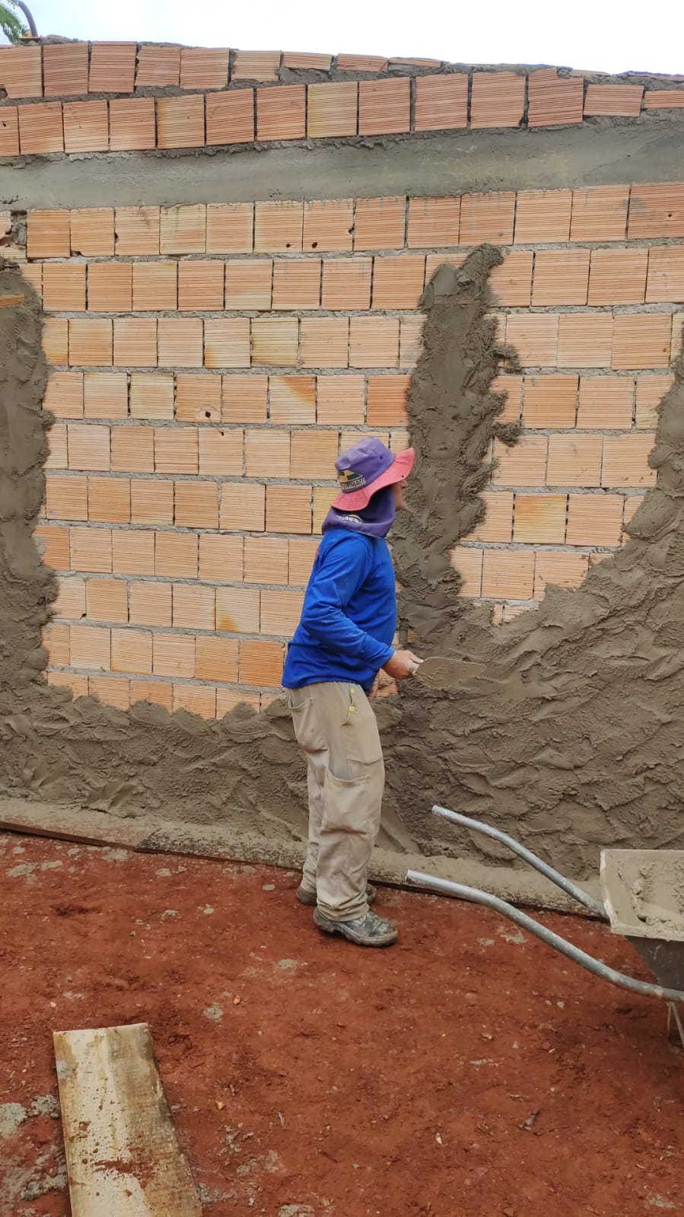
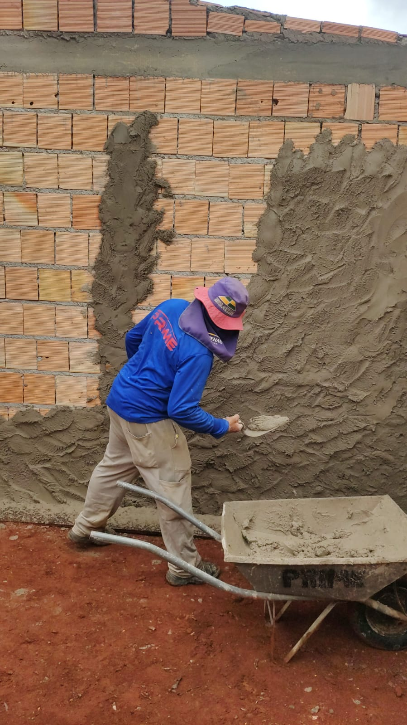
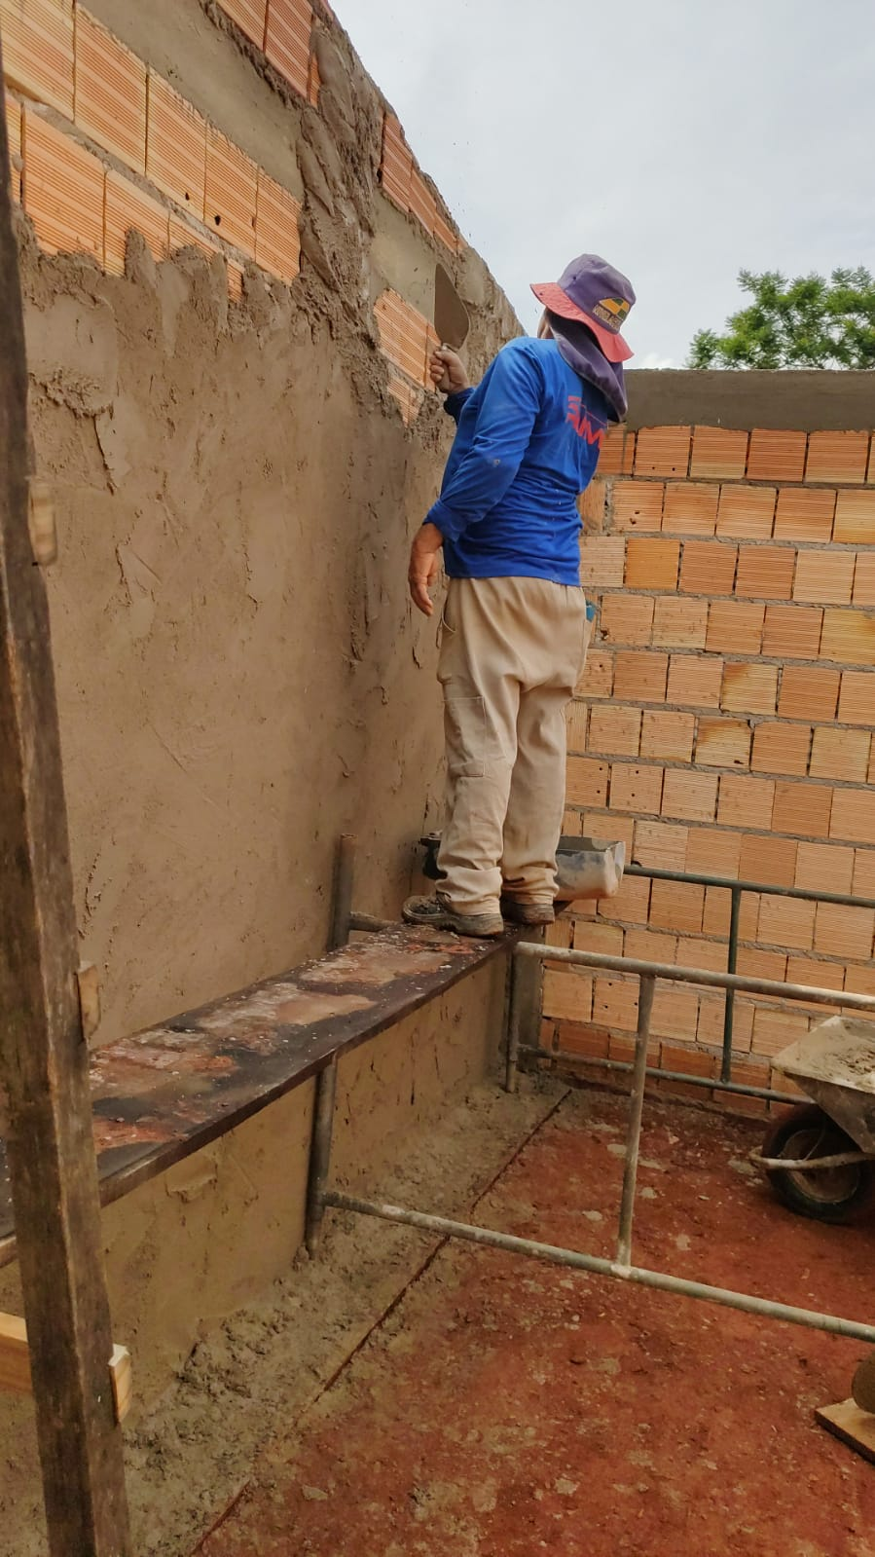
Recinto dos cervídeos.

Slide 3
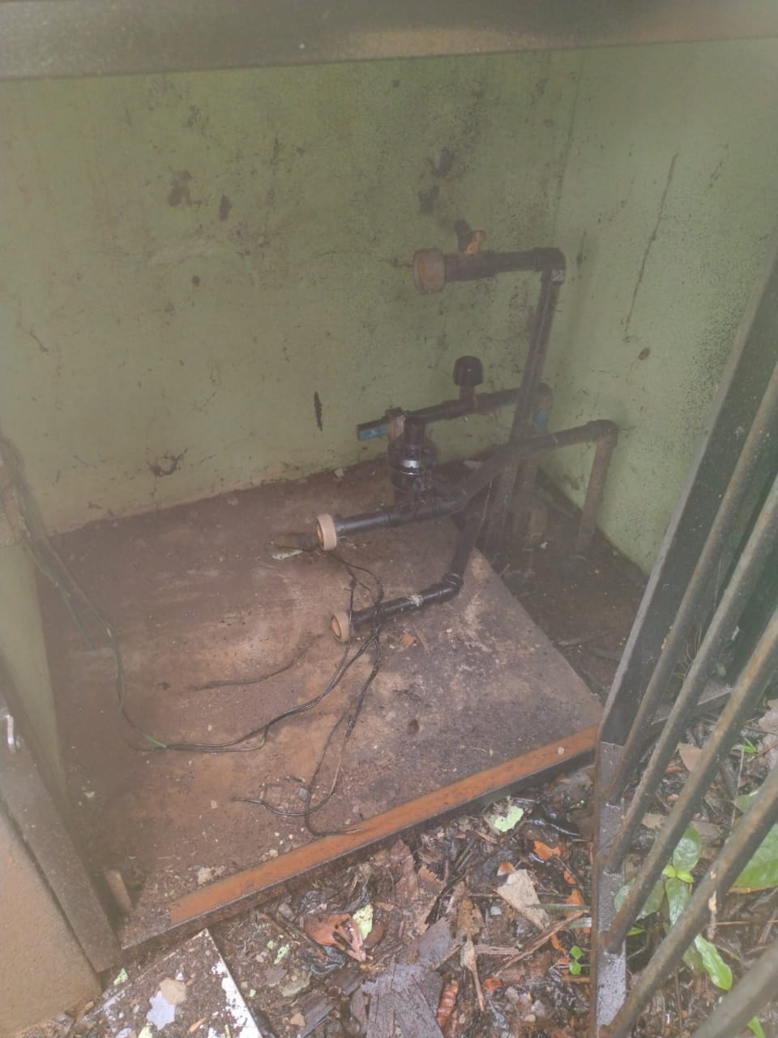
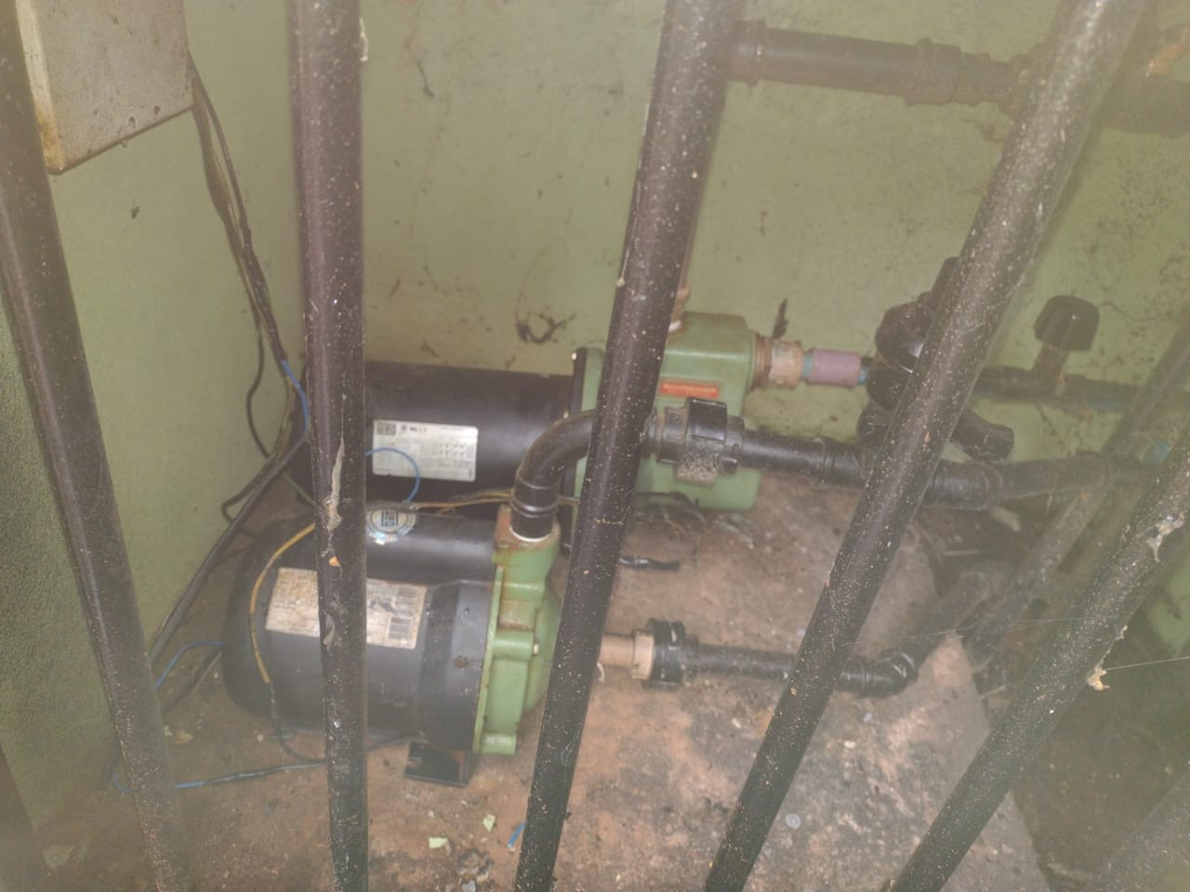
Borboletário (em andamento) – instalação da bomba

Slide 4
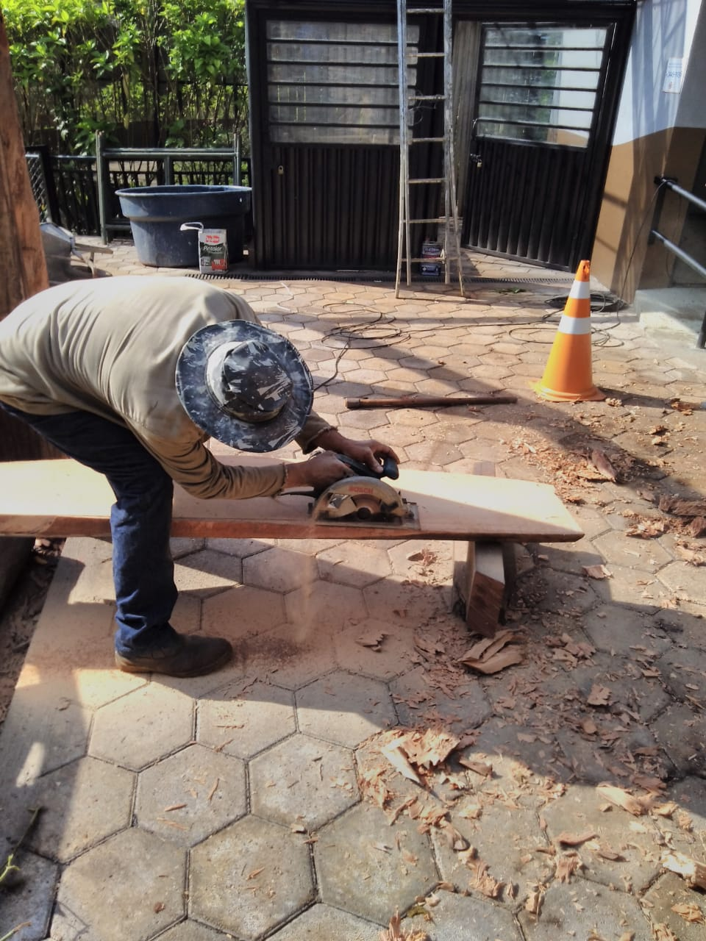
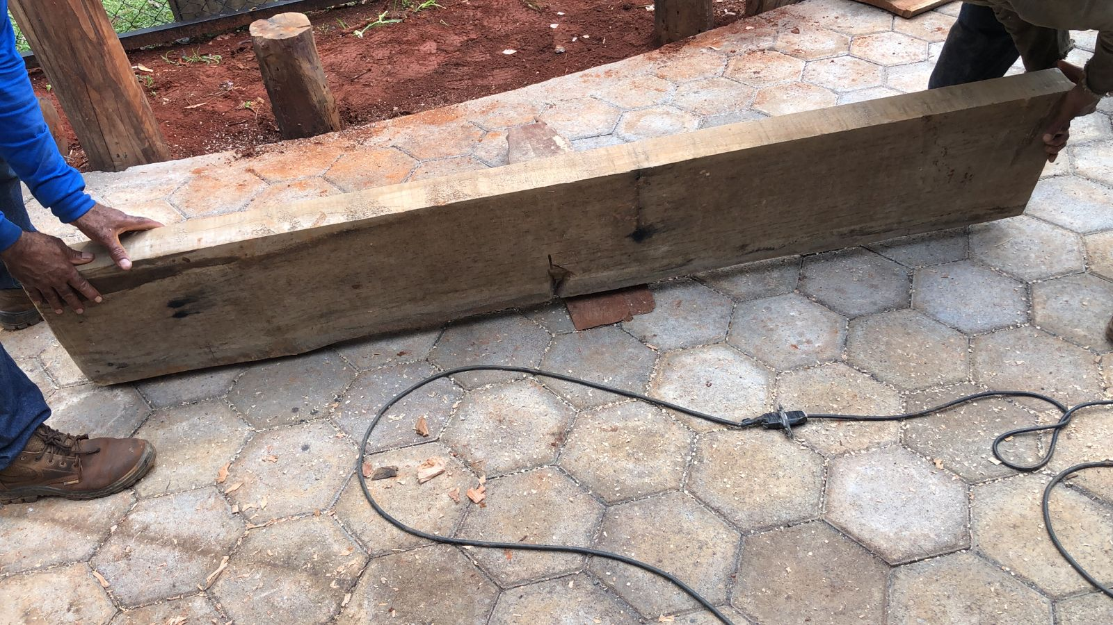
Borboletário (em andamento) – Banco de madeira

Slide 5
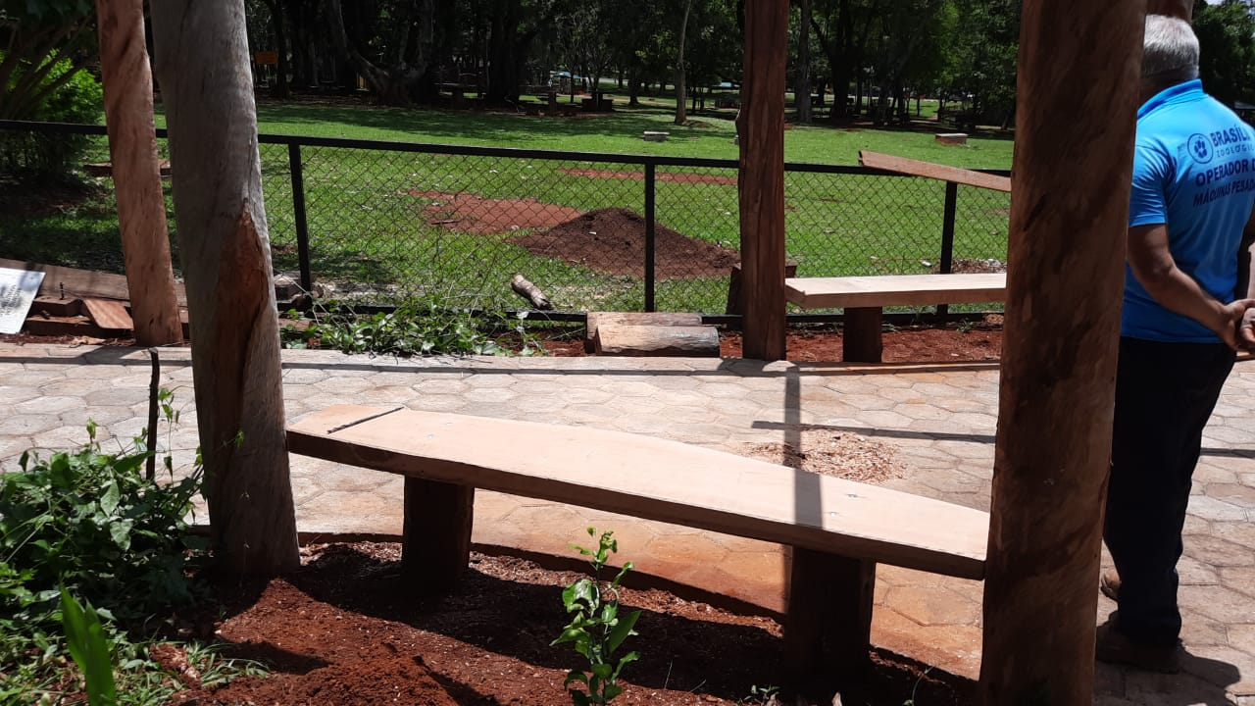
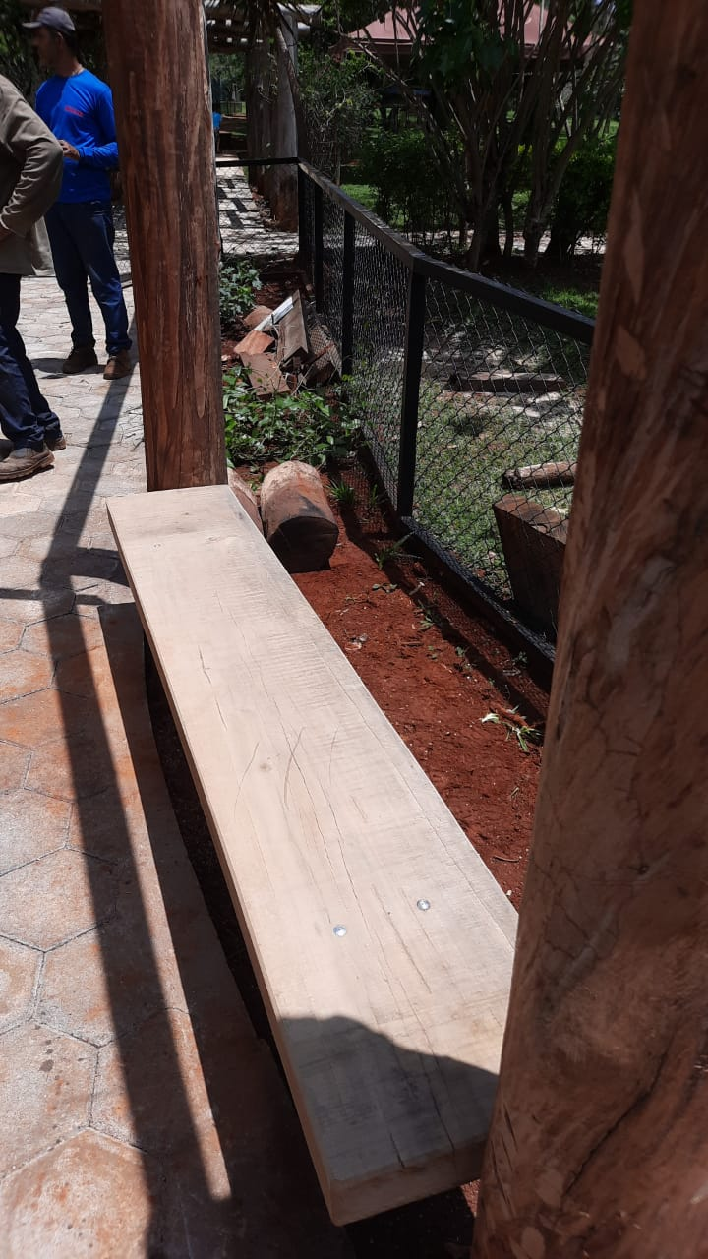
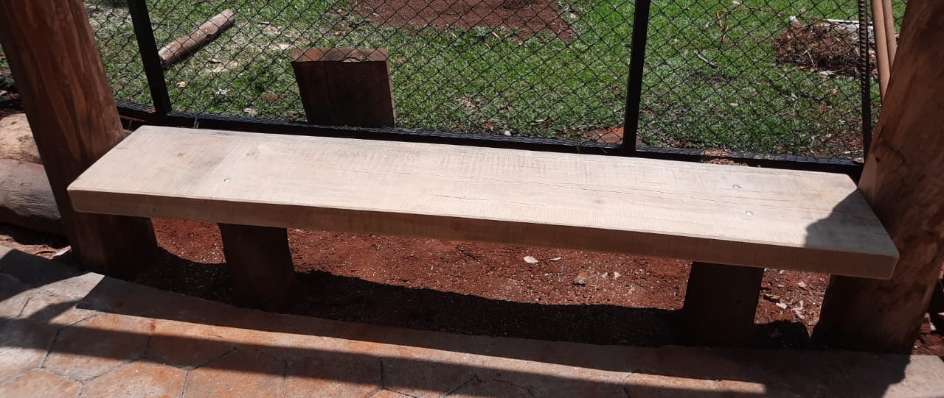
Borboletário (em andamento) – Banco de madeira

Slide 6
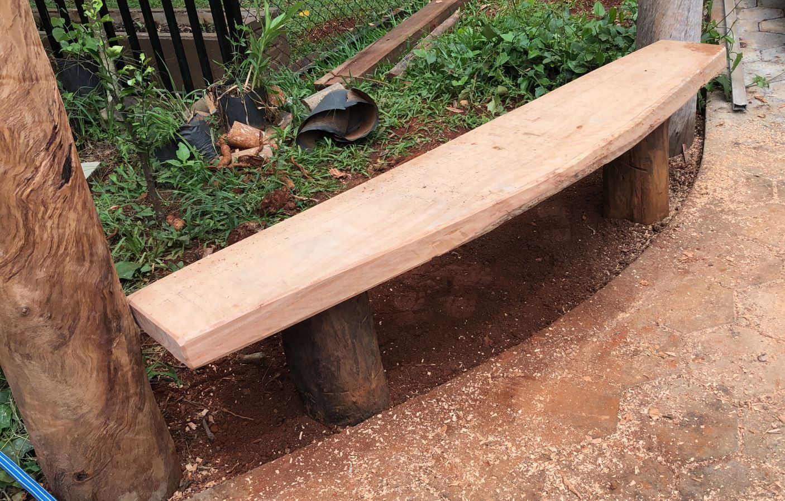
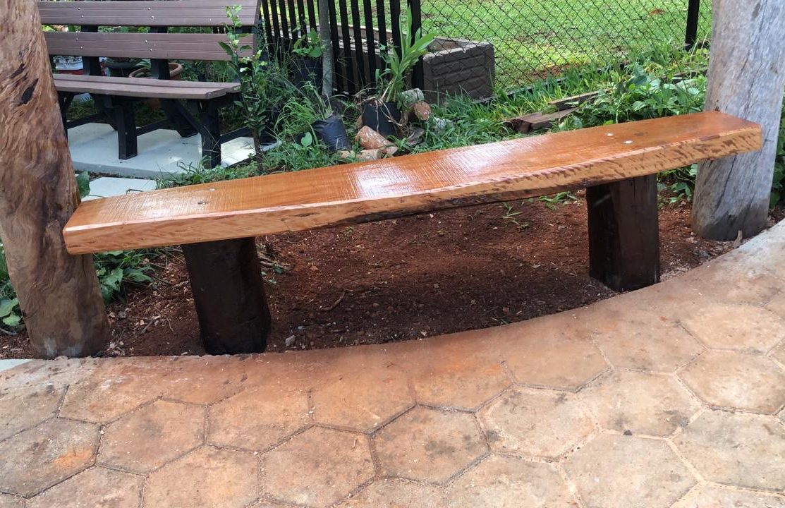
Borboletário (em andamento) – Banco de madeira

Slide 7
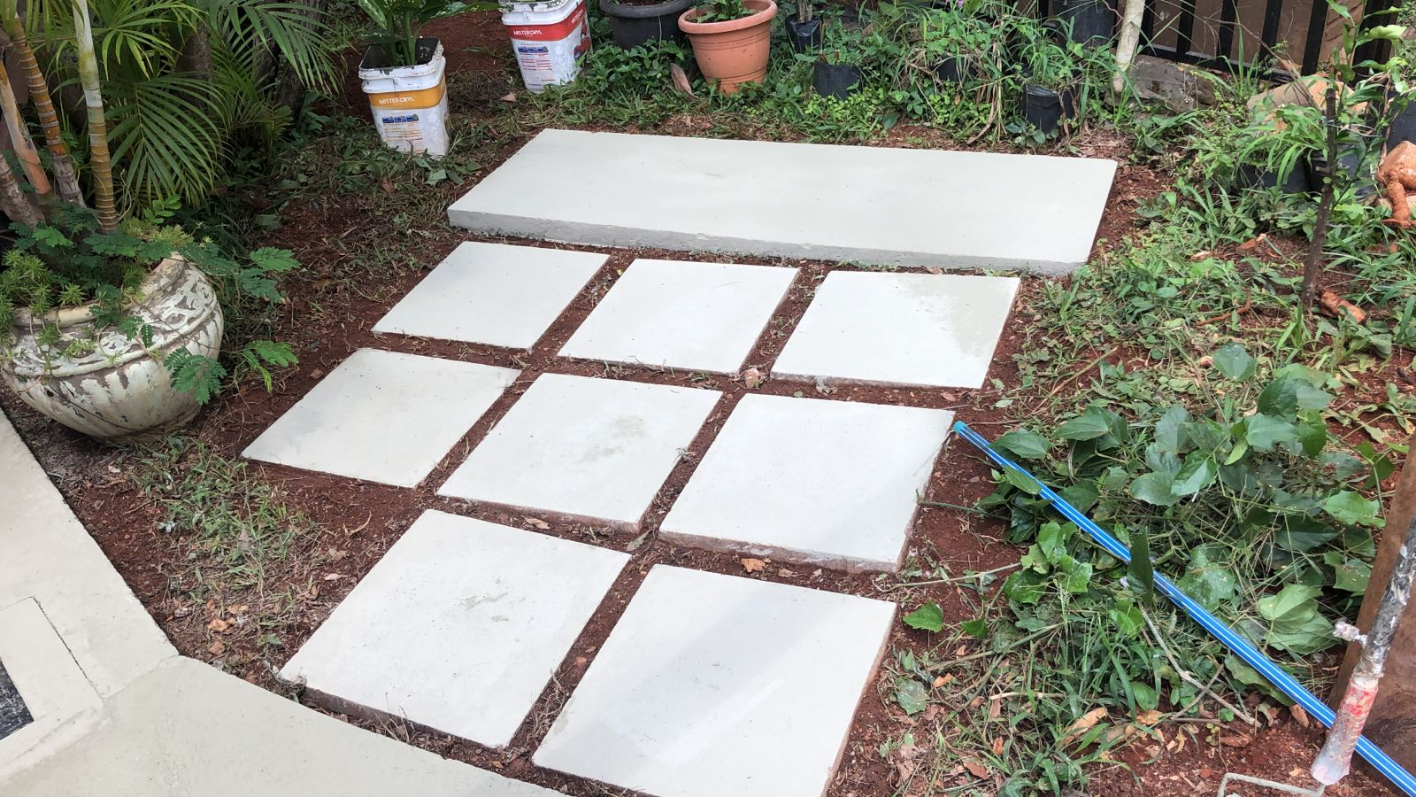
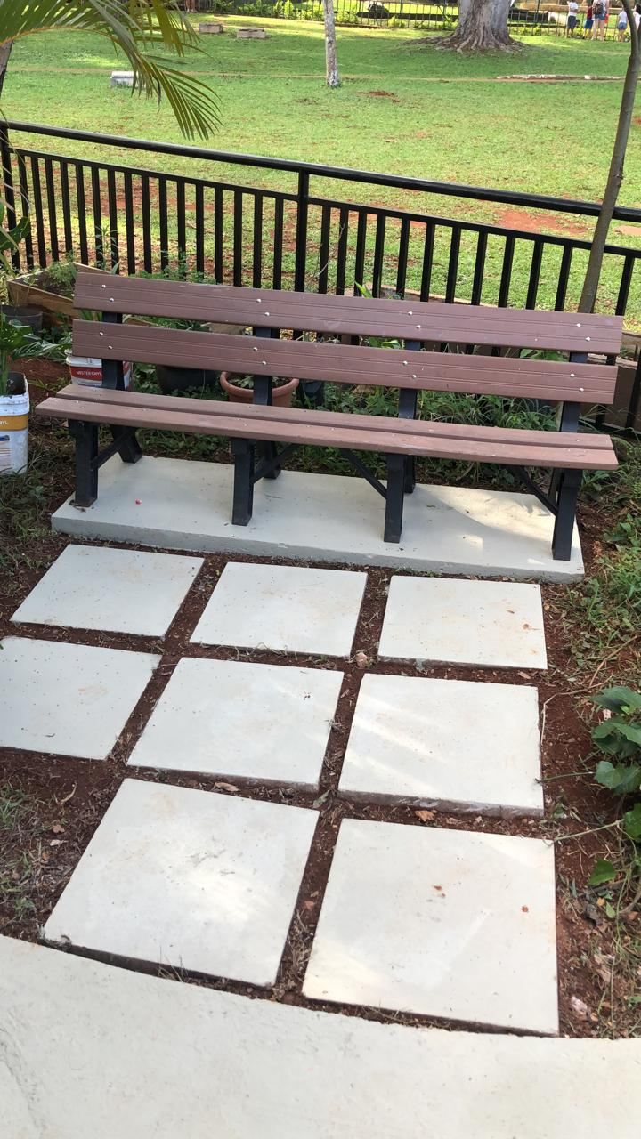
Borboletário (em andamento)

Slide 8
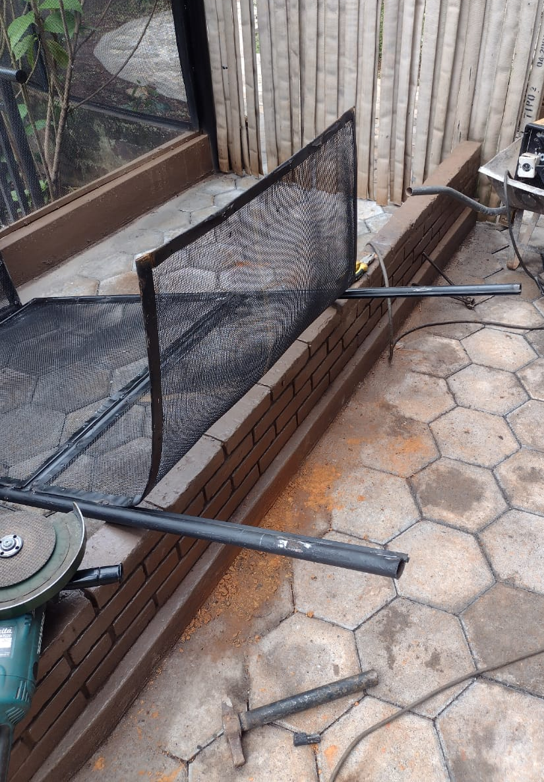
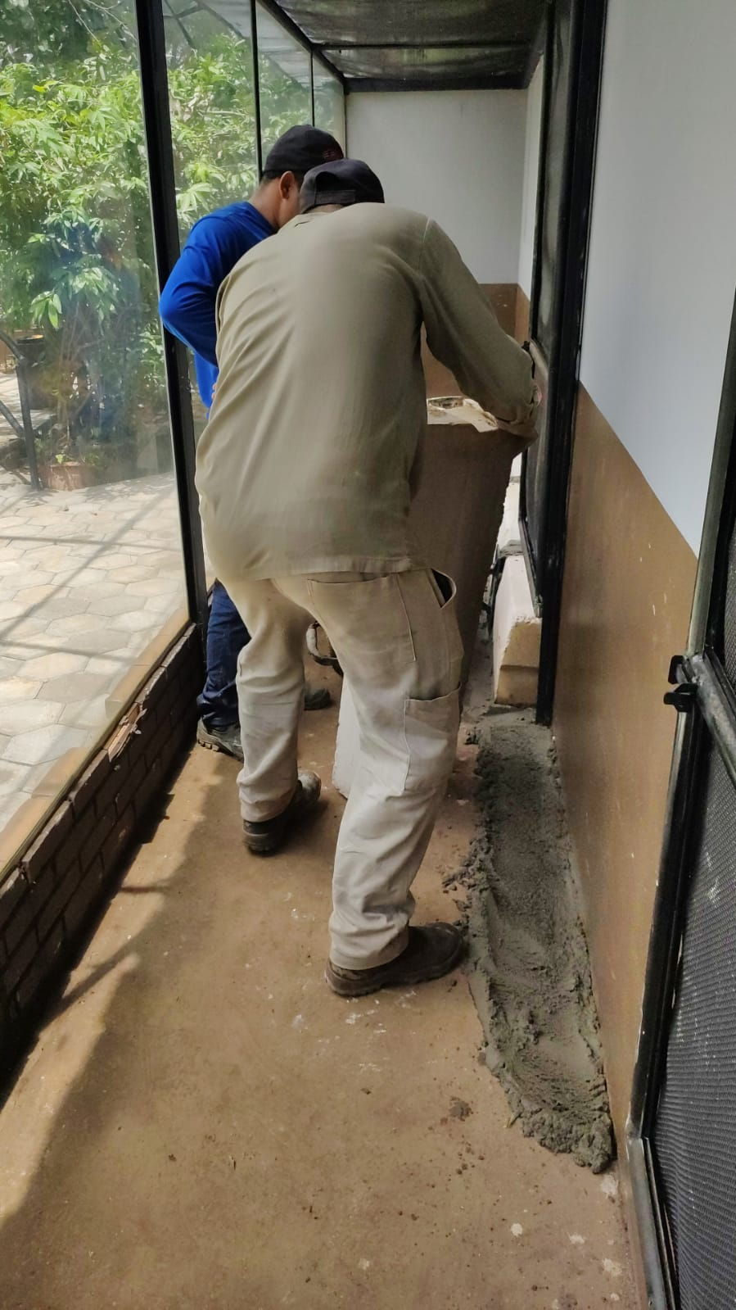
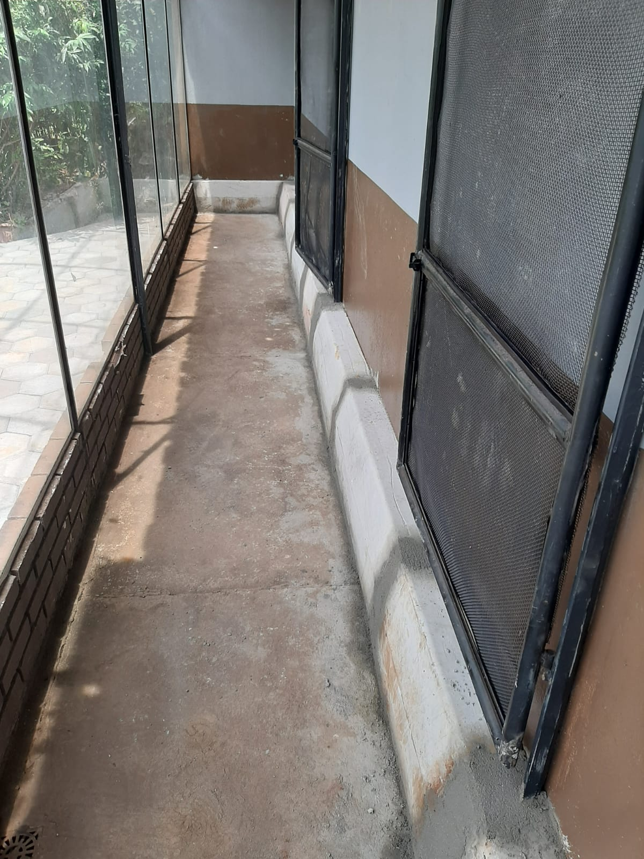
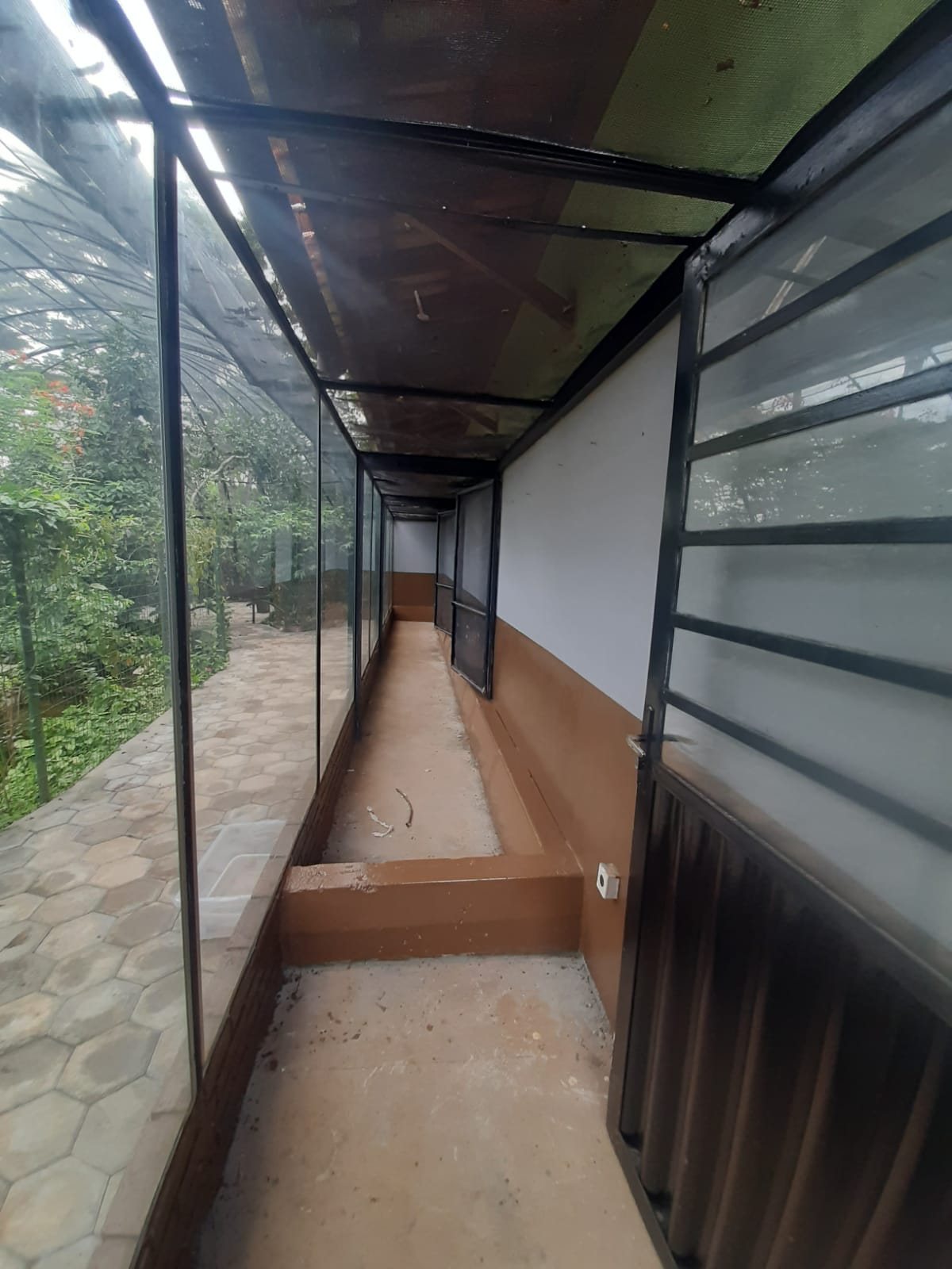
Borboletário (em andamento) – criação de novo recinto dentro do borboletário

Slide 9
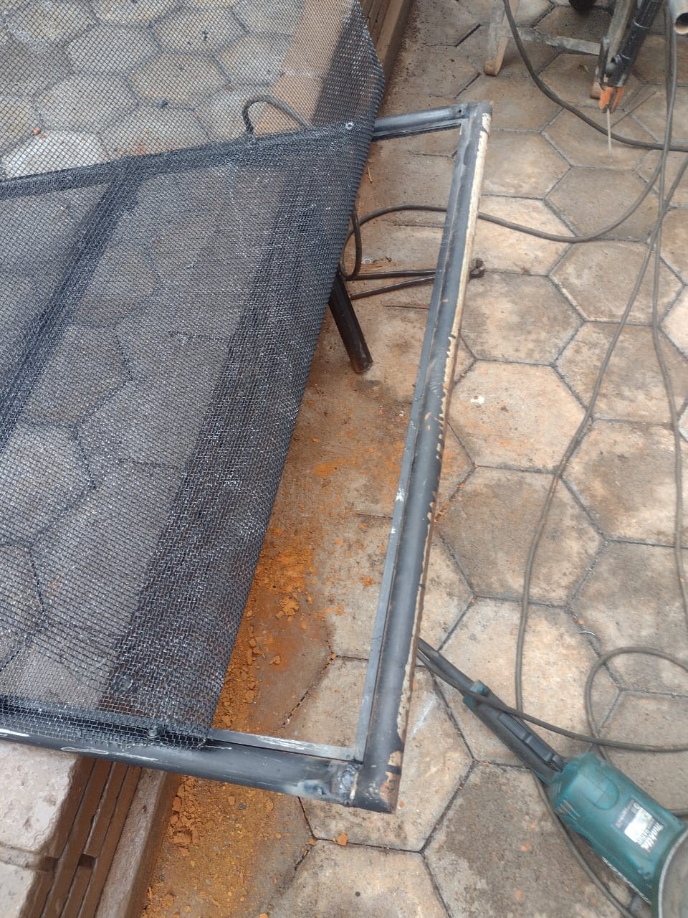
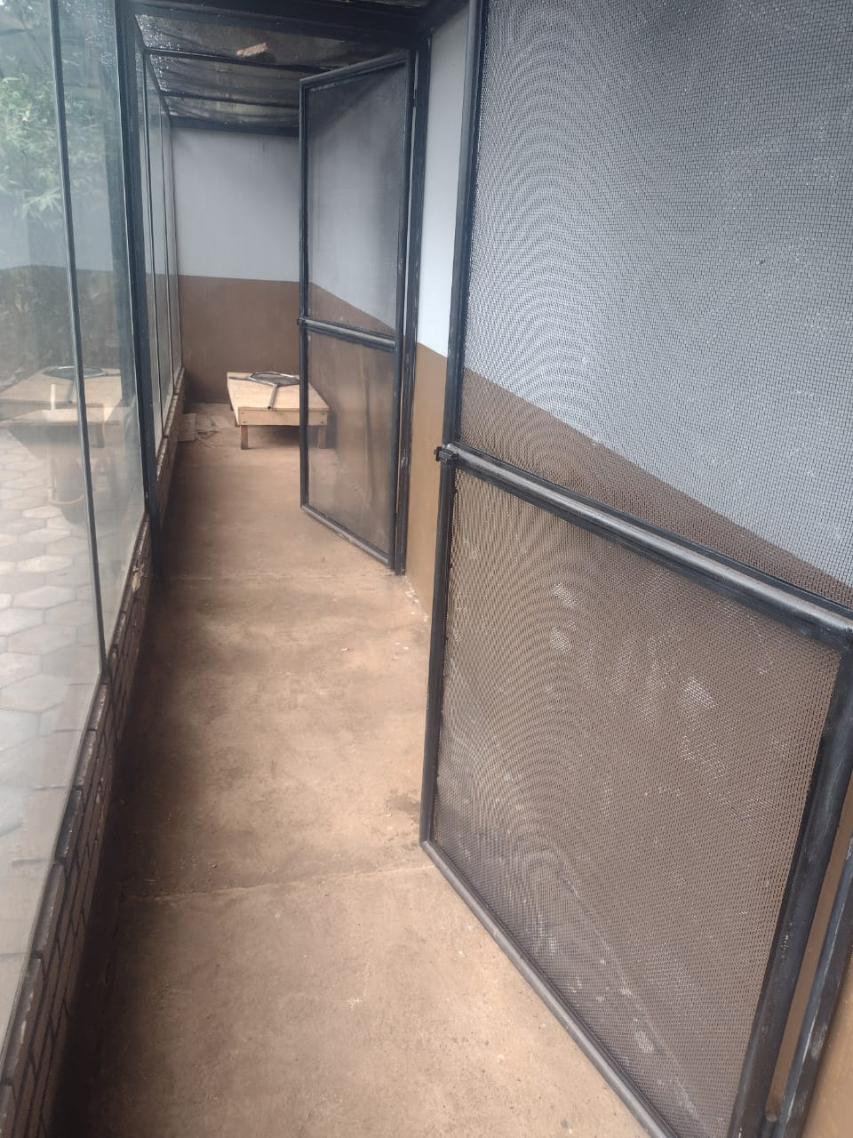
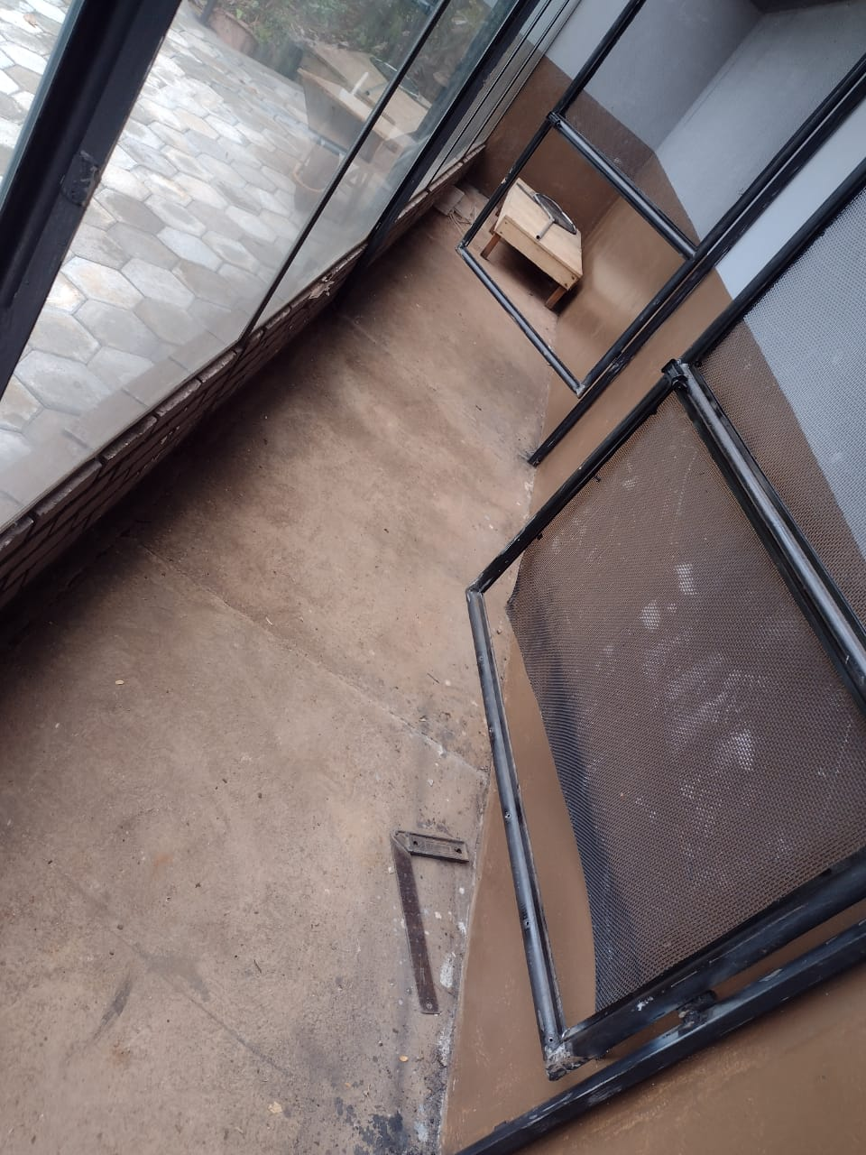
Borboletário (em andamento) – criação de novo recinto dentro do borboletário

Slide 10
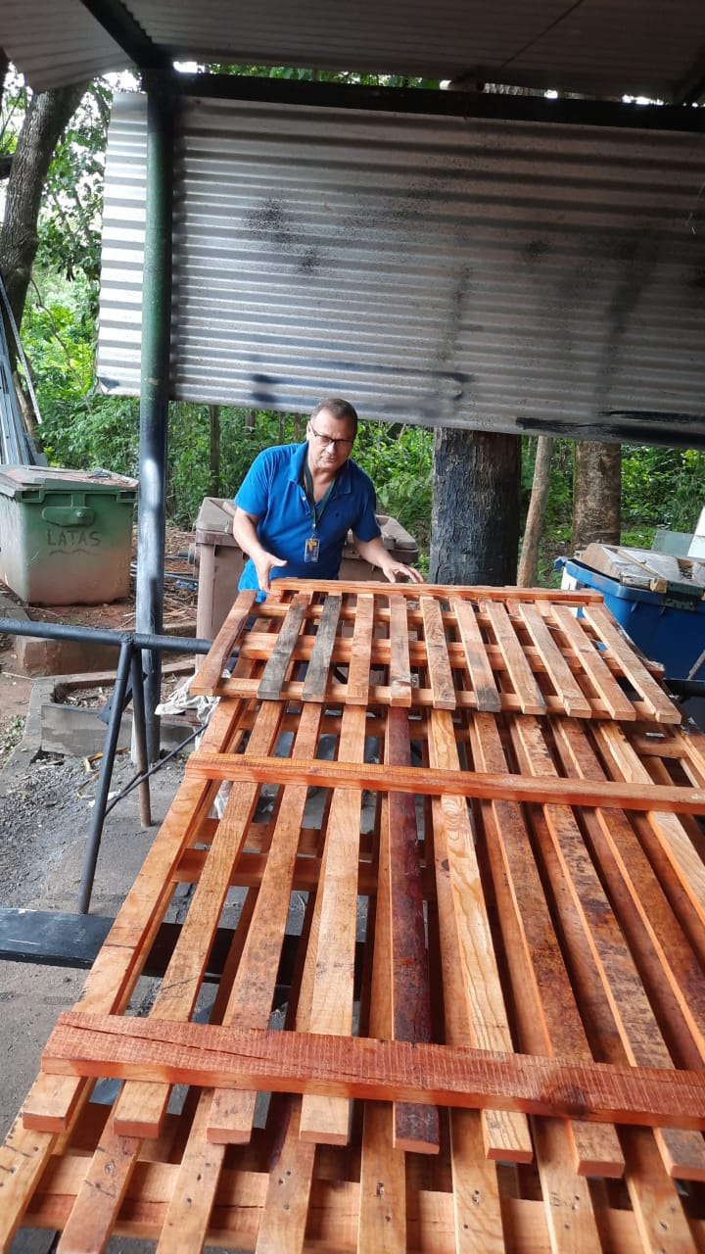
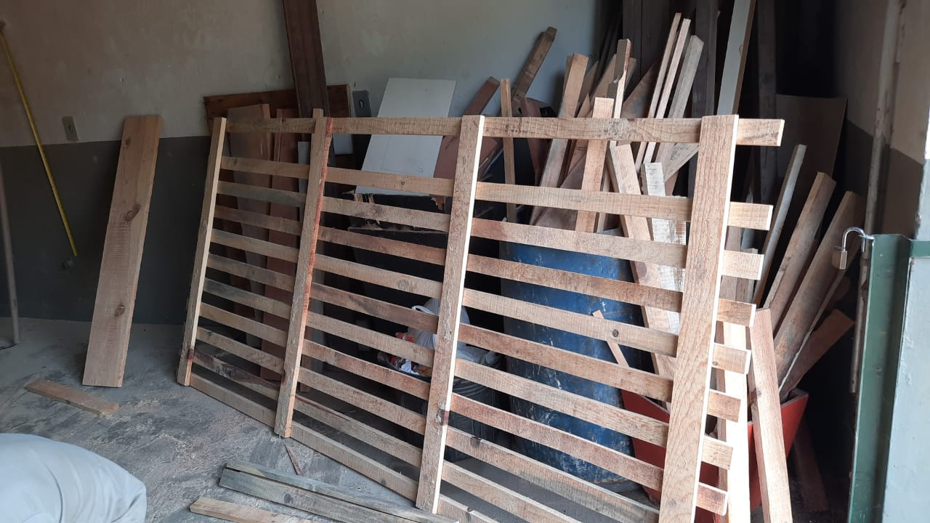
Borboletário (em andamento) – criação de novo recinto dentro do borboletário

Slide 11
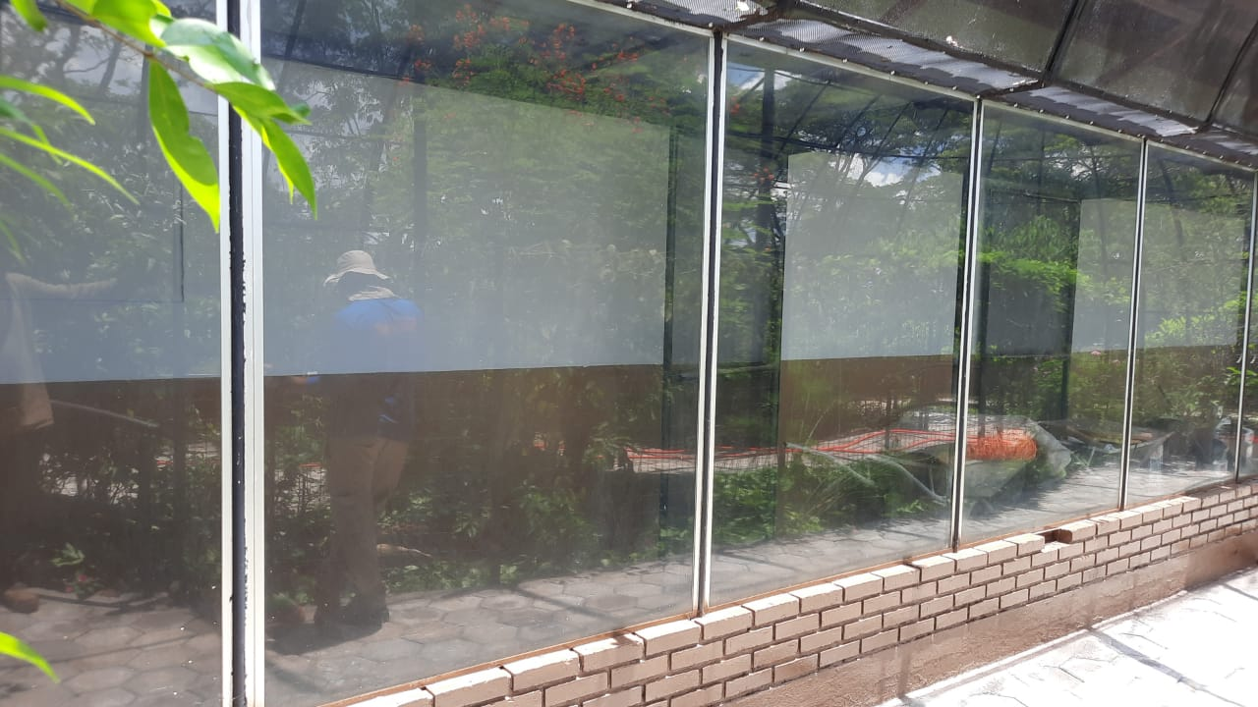
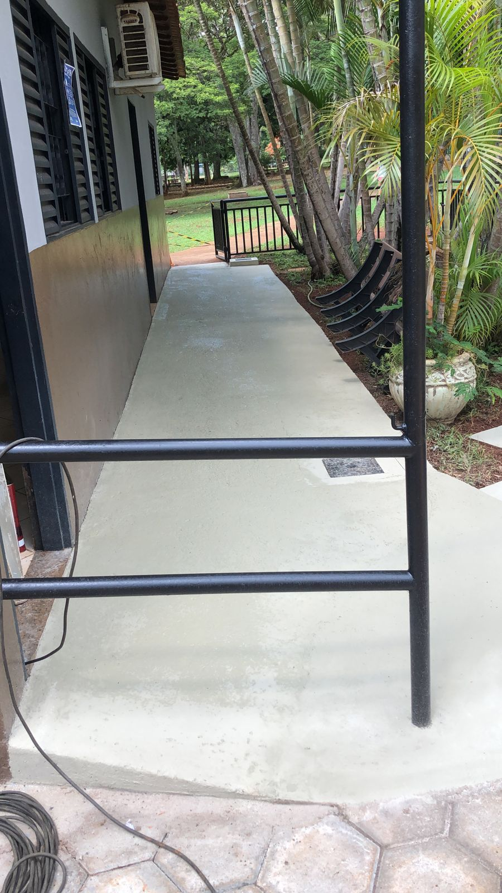
Borboletário (em andamento) - Pintura

Slide 12
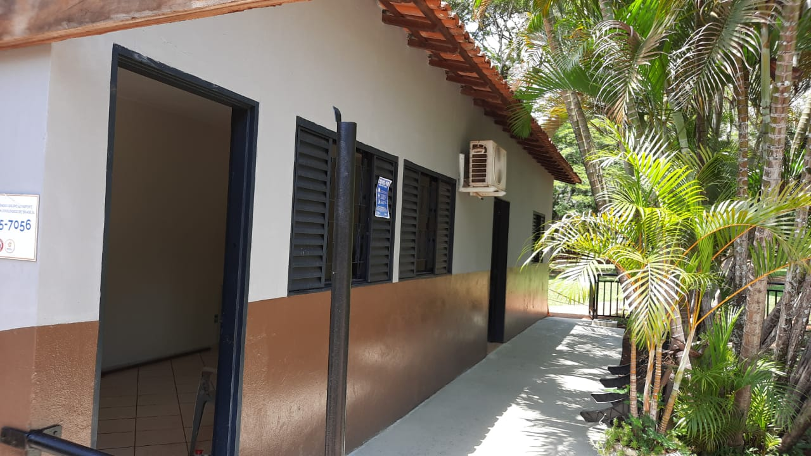
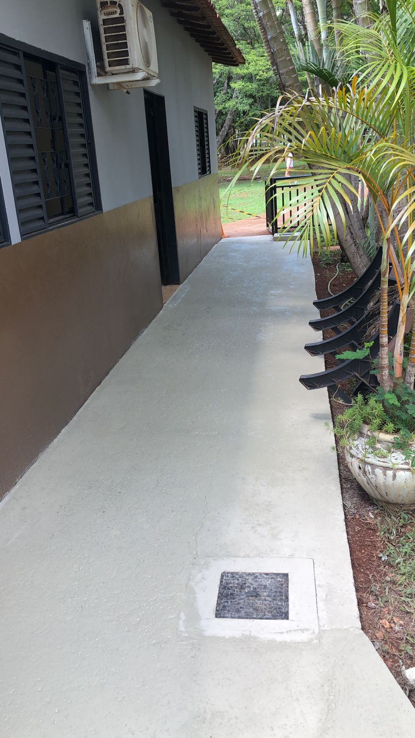
Borboletário (em andamento) - Pintura

Slide 13
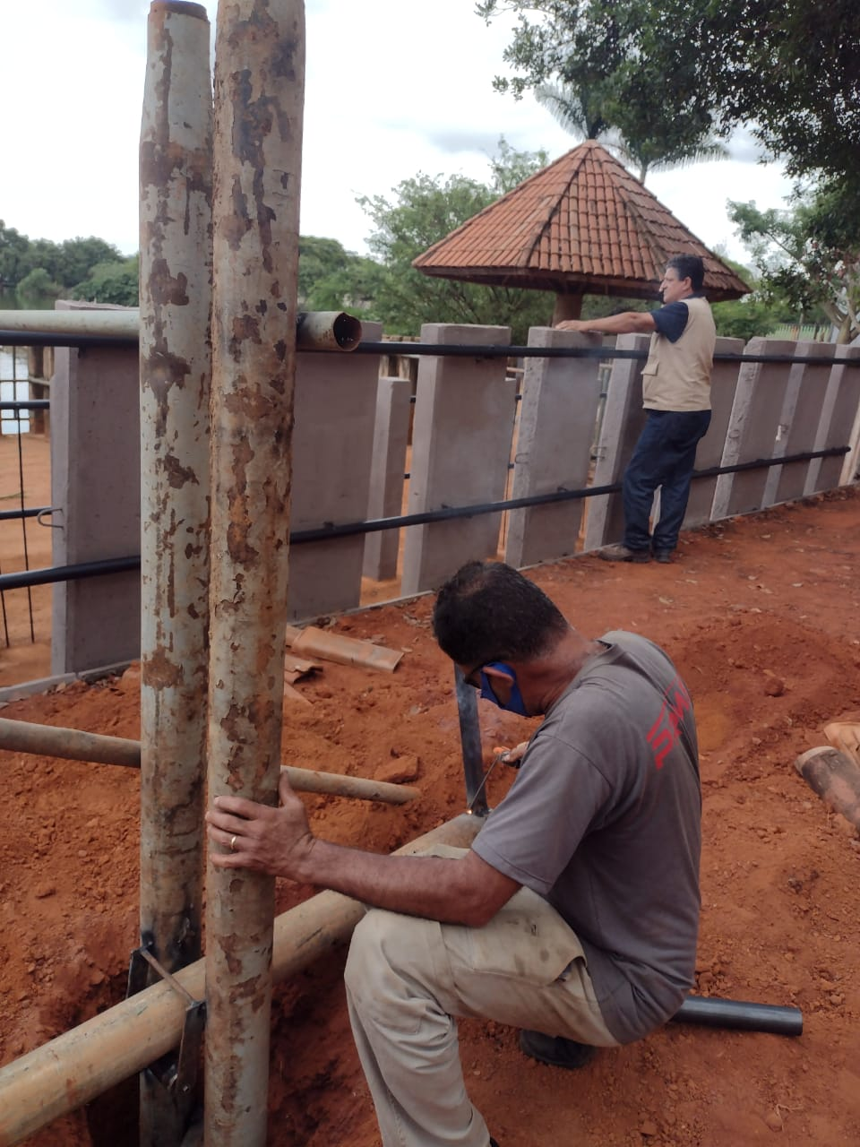
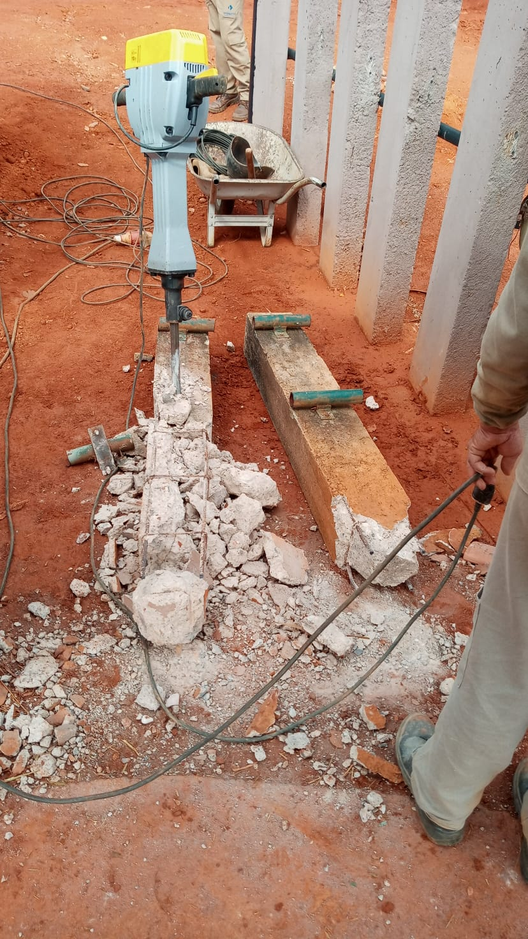
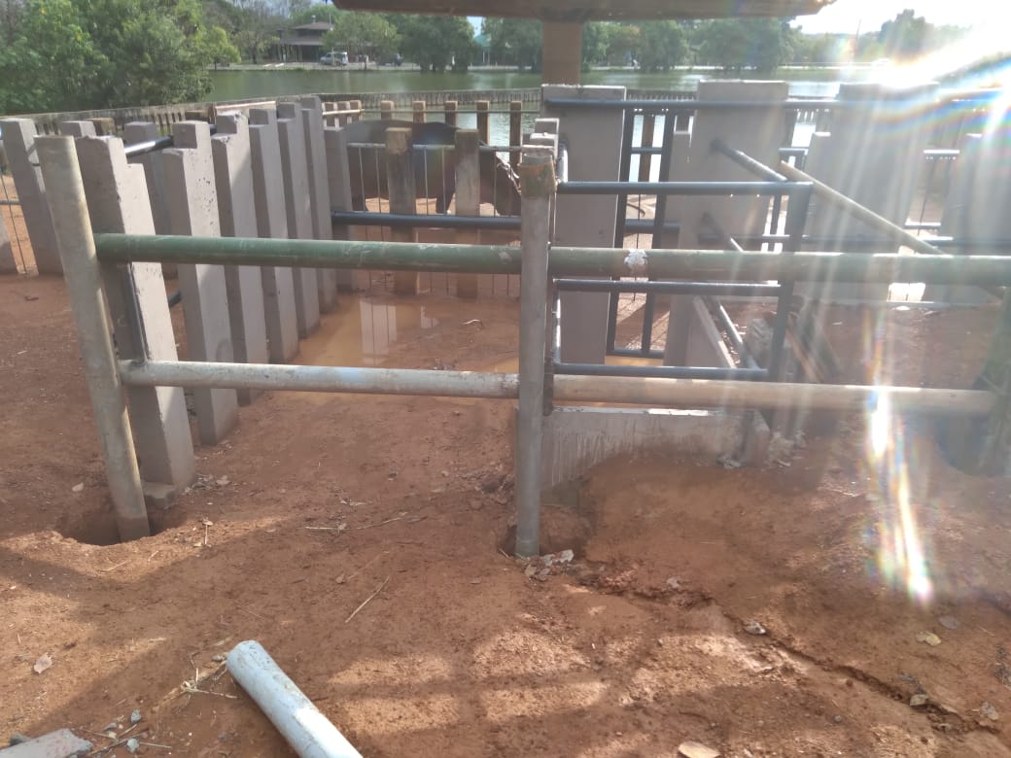
Manutenção recinto Hipopótamo (em andamento)

Slide 14
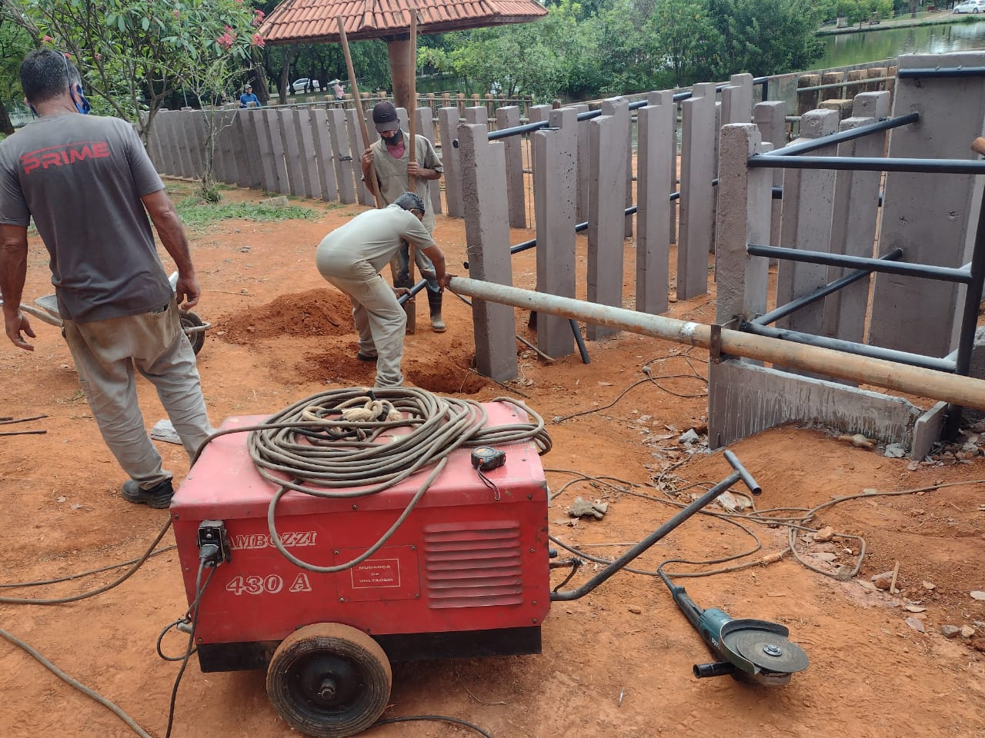
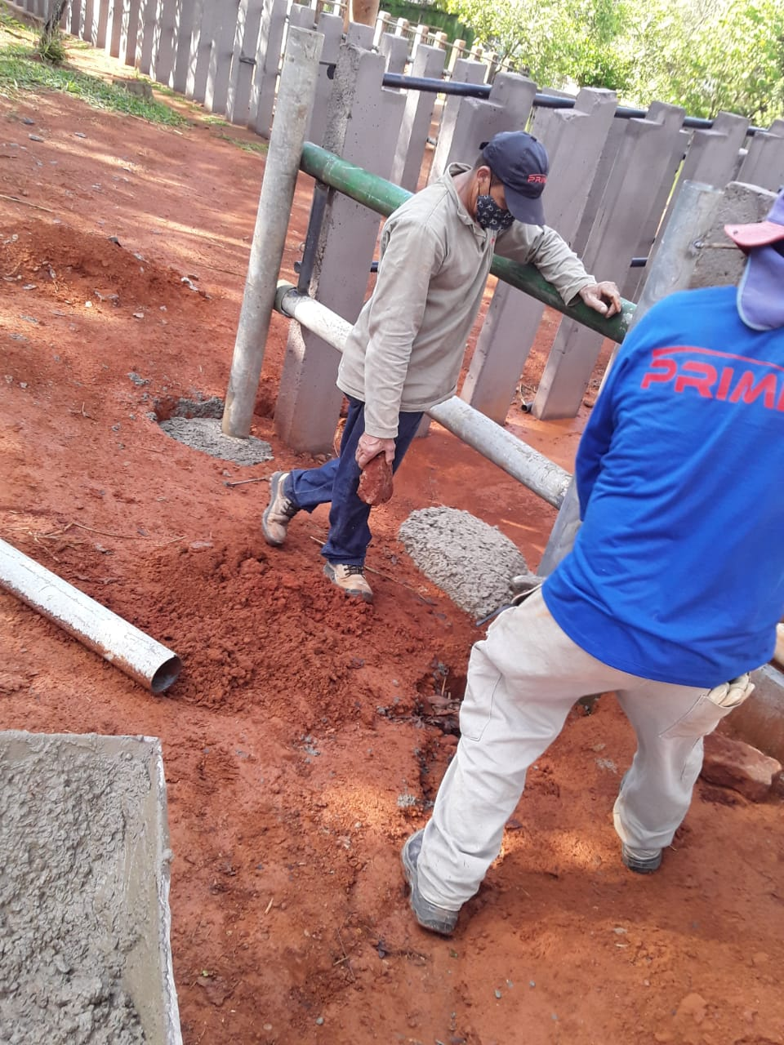
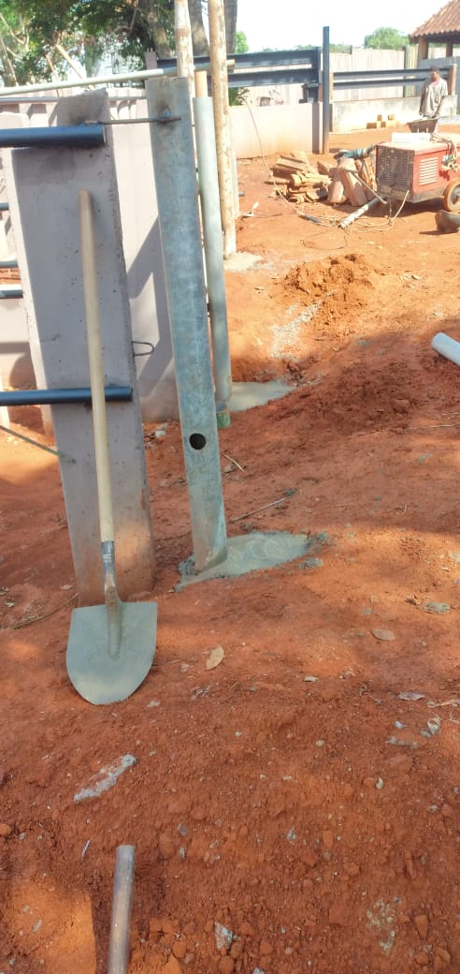
Manutenção recinto Hipopótamo (em andamento)

Slide 15
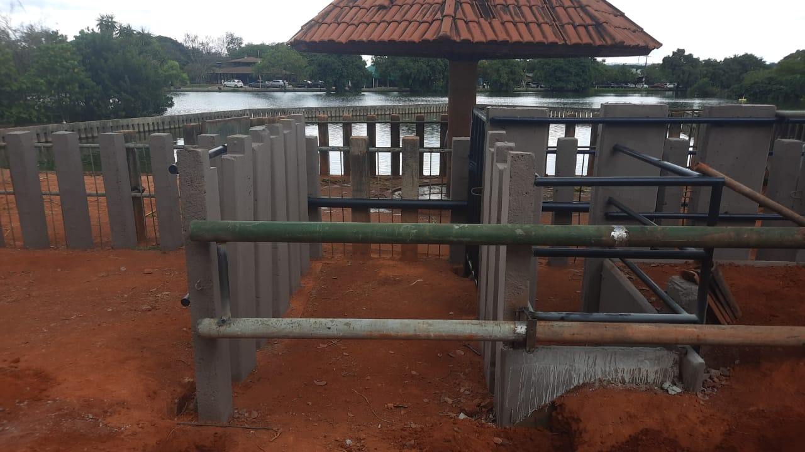
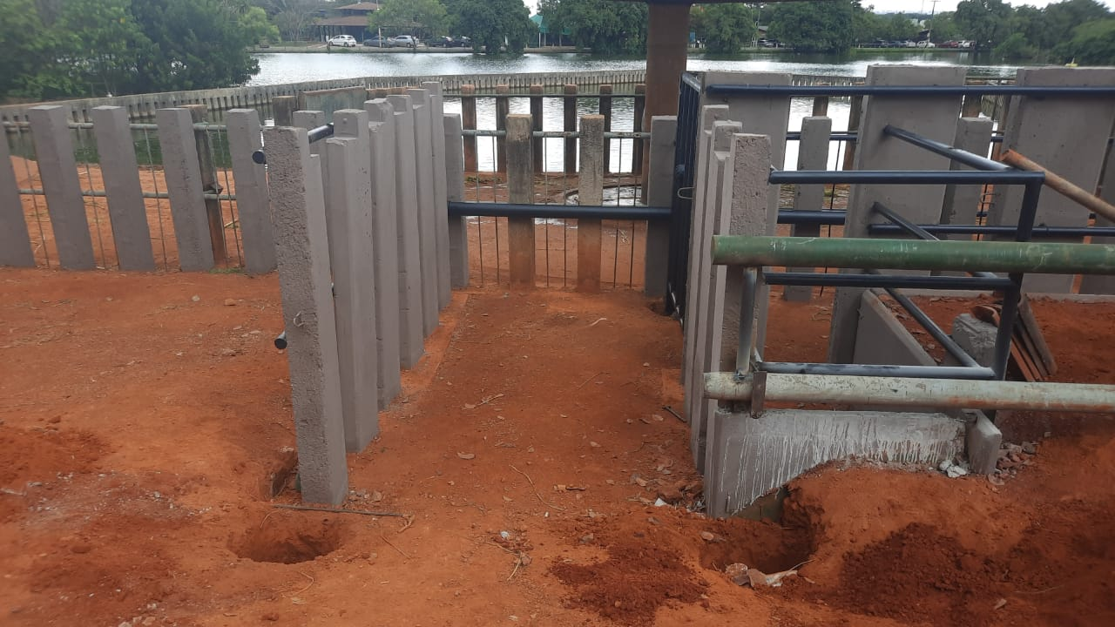
Manutenção recinto Hipopótamo (em andamento)

Slide 16
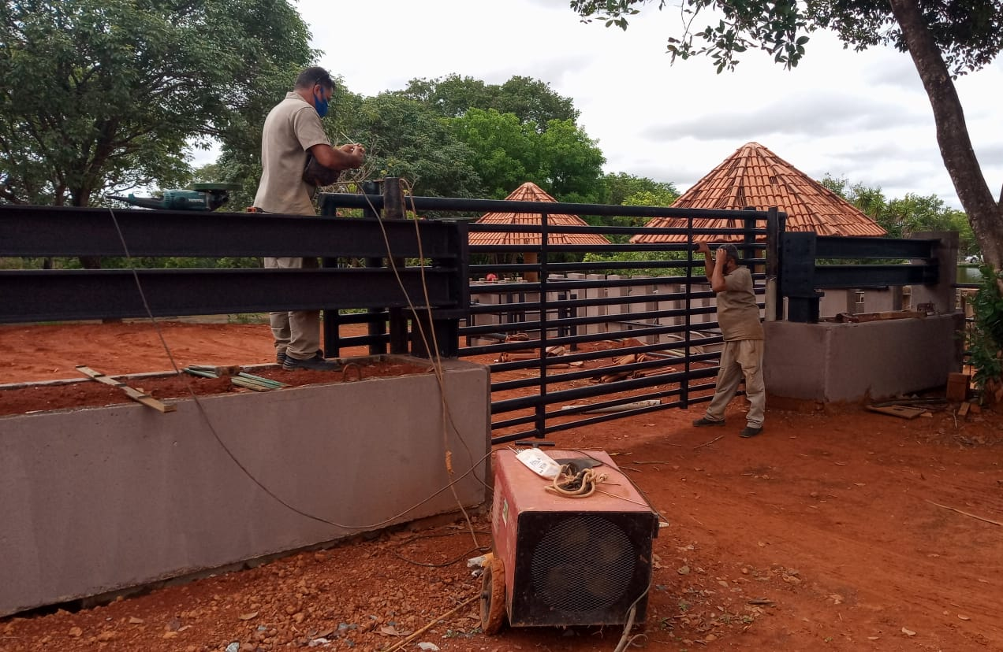
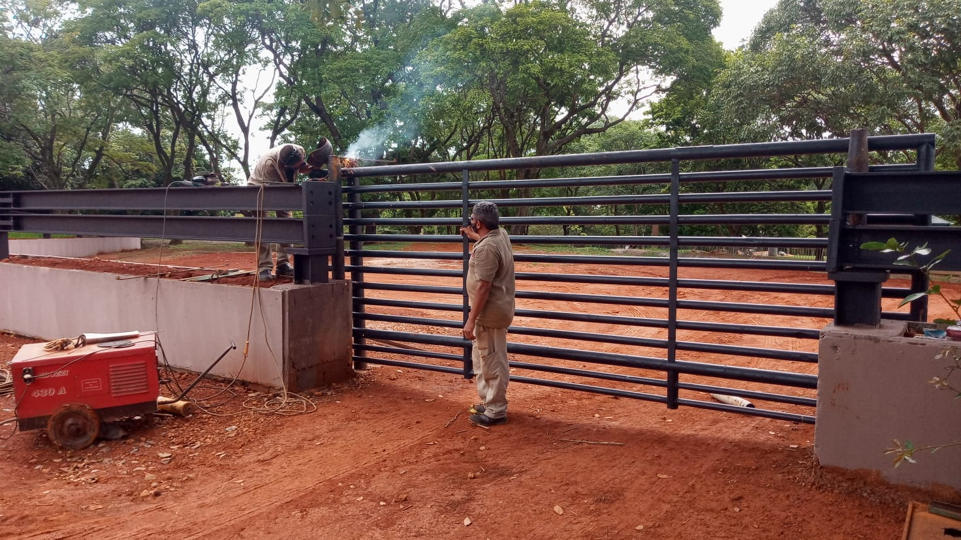
Manutenção recinto Hipopótamo (em andamento)

Slide 17
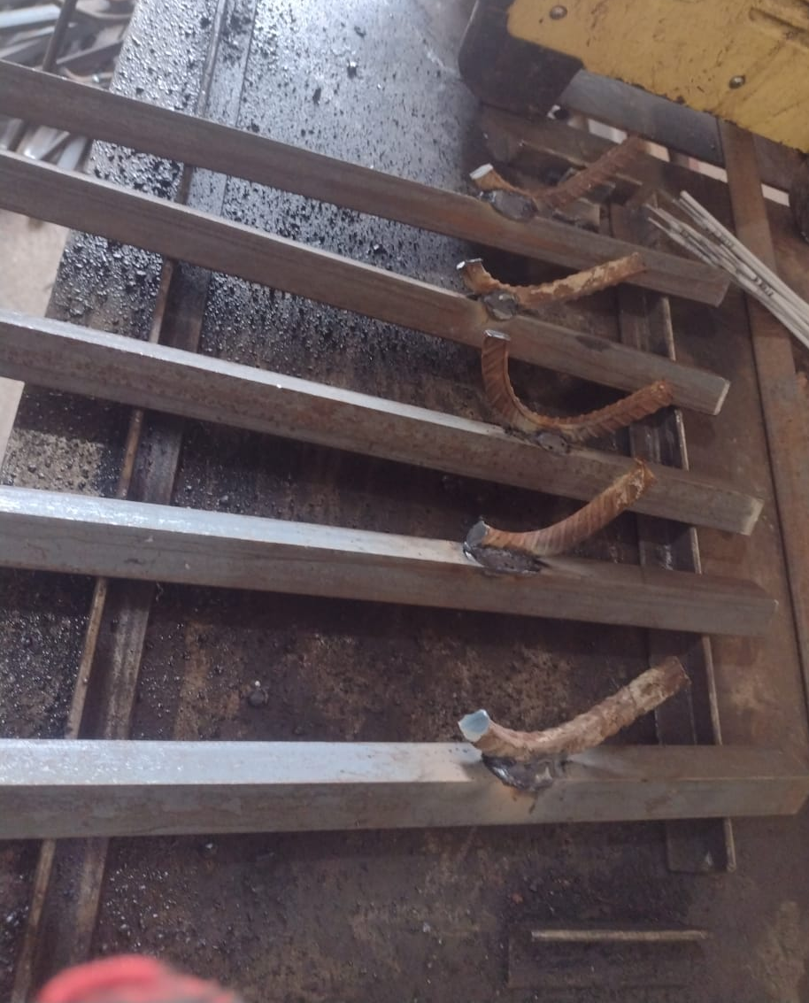
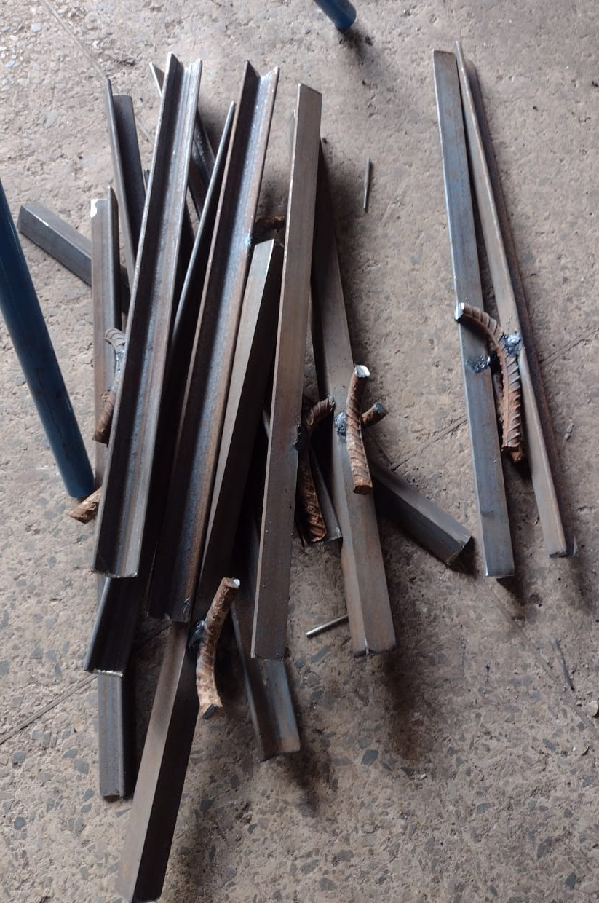
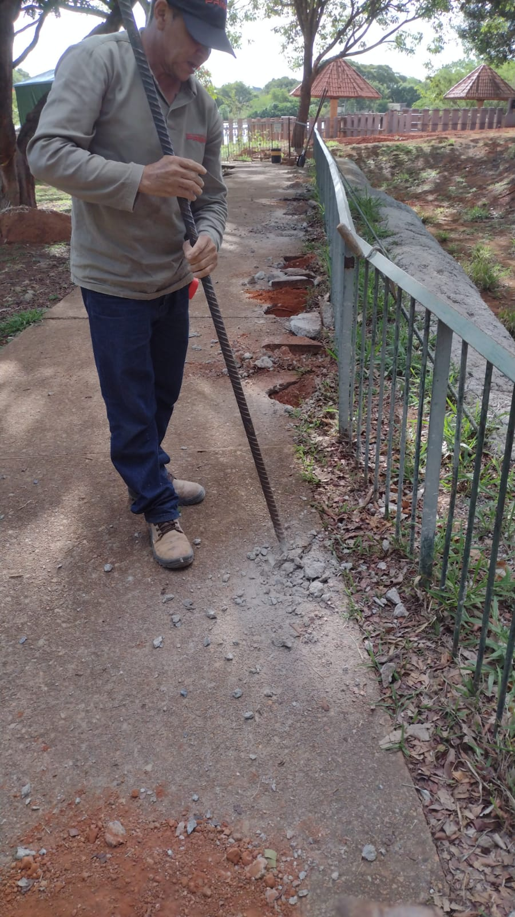
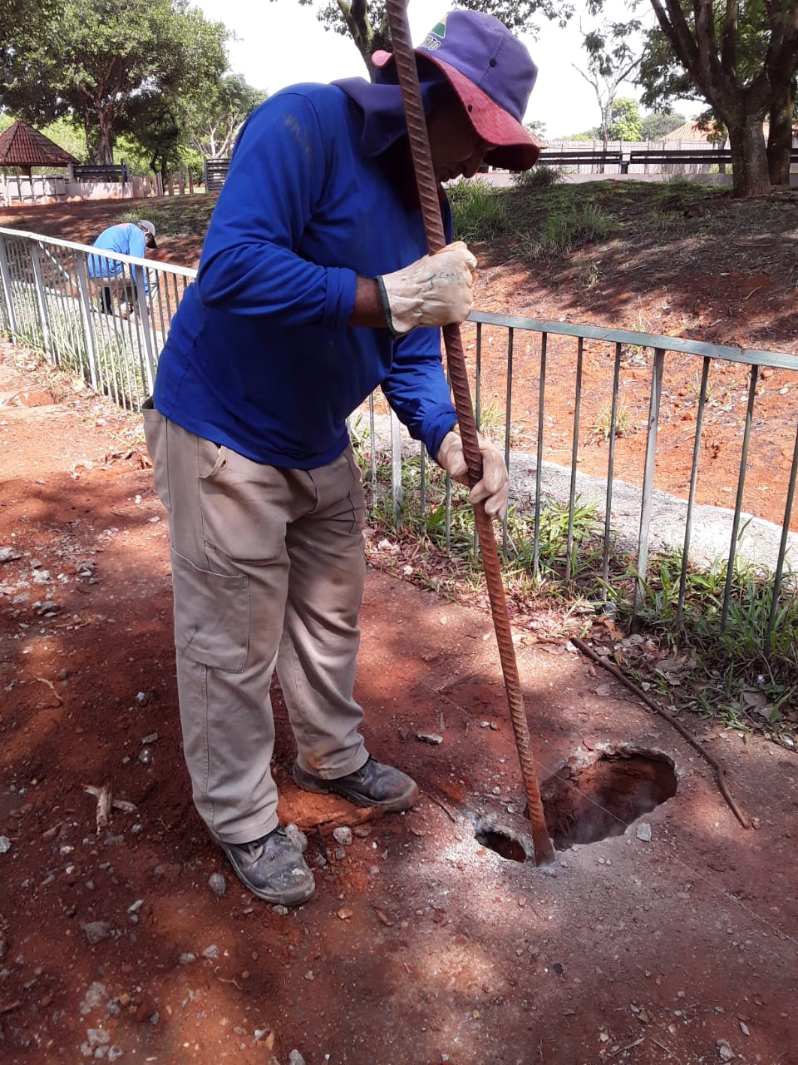
Manutenção recinto Hipopótamo (em andamento) – afastando a grade de segurança

Slide 18
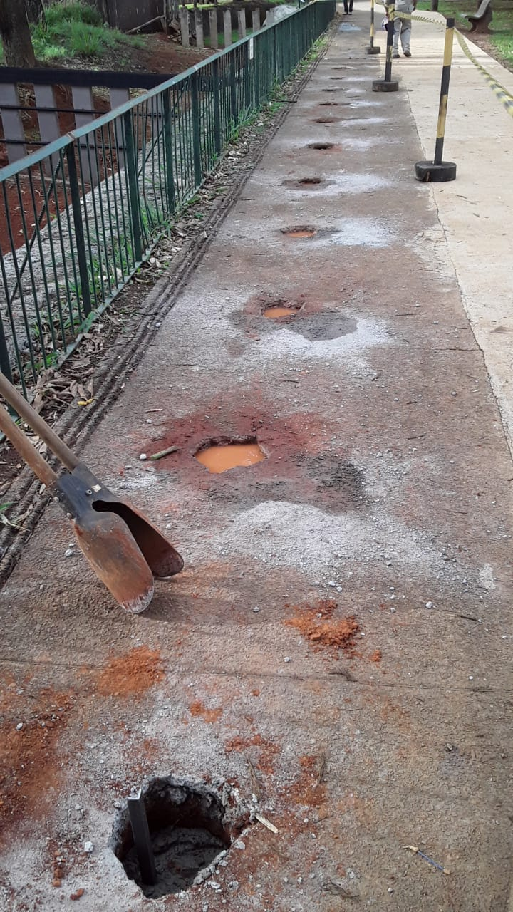
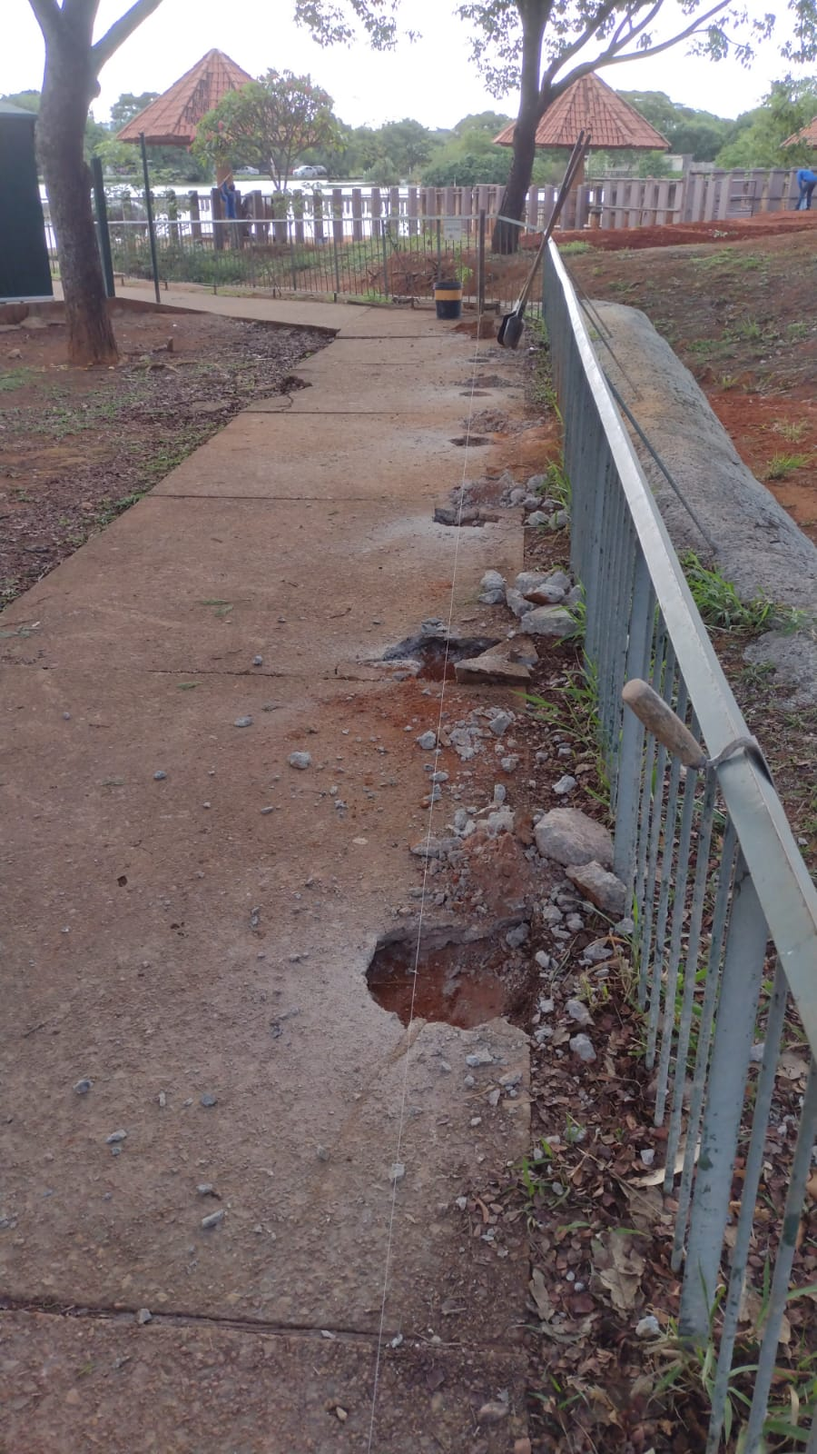
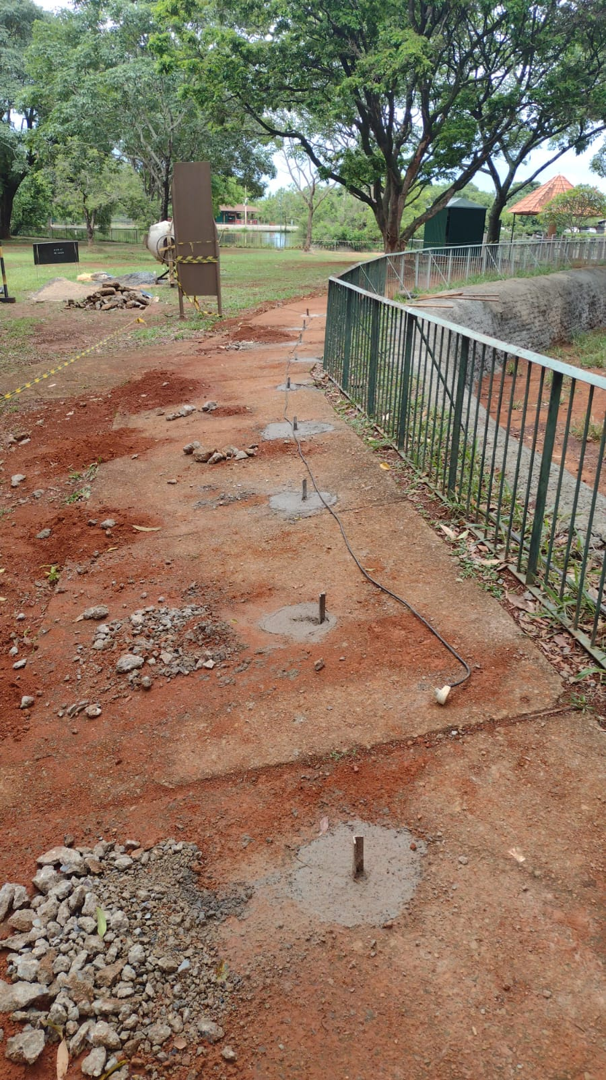
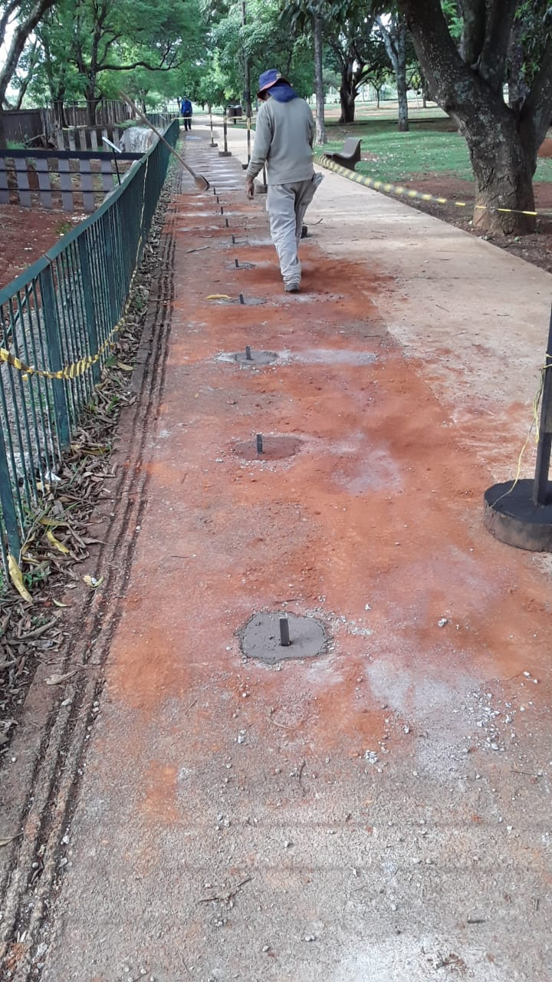
Manutenção recinto Hipopótamo (em andamento) – afastando a grade de segurança

Slide 19
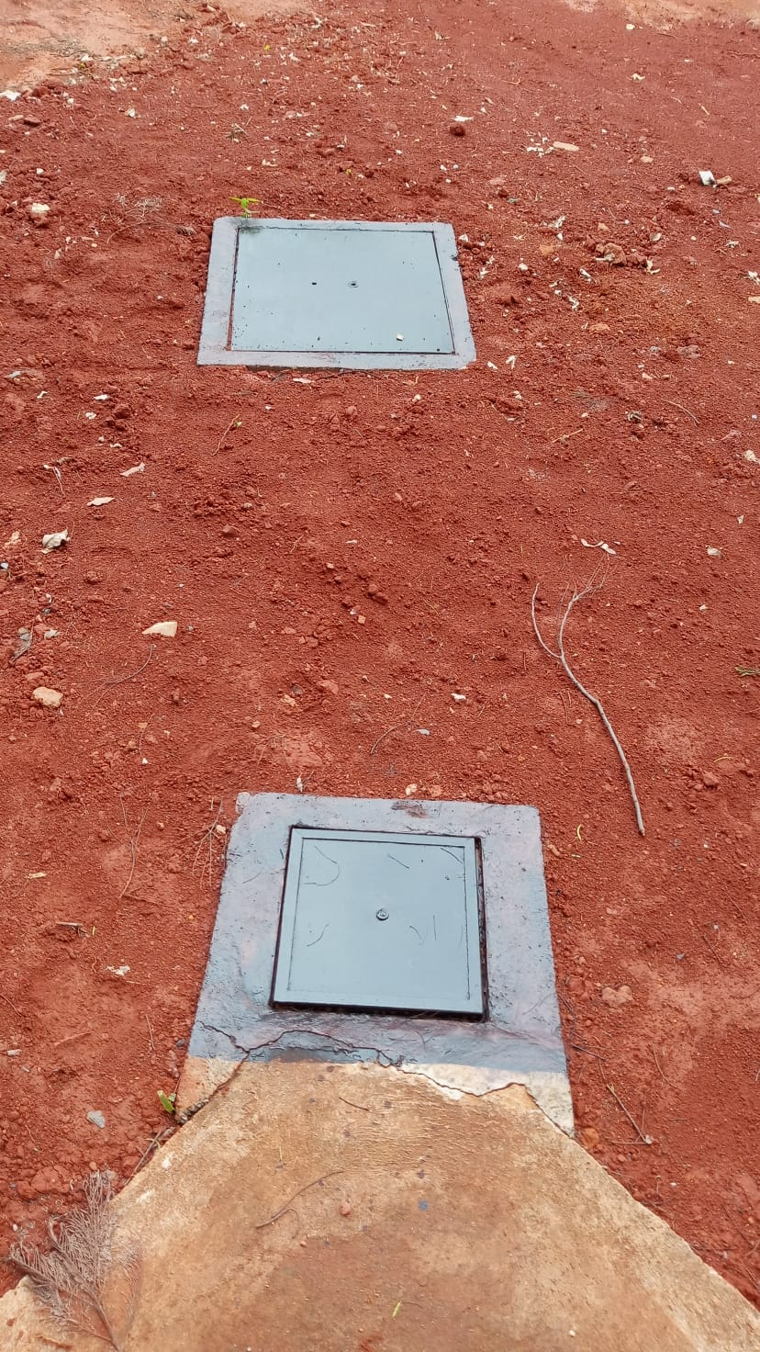
Manutenção recinto Hipopótamo (em andamento) – Limpeza

Slide 20
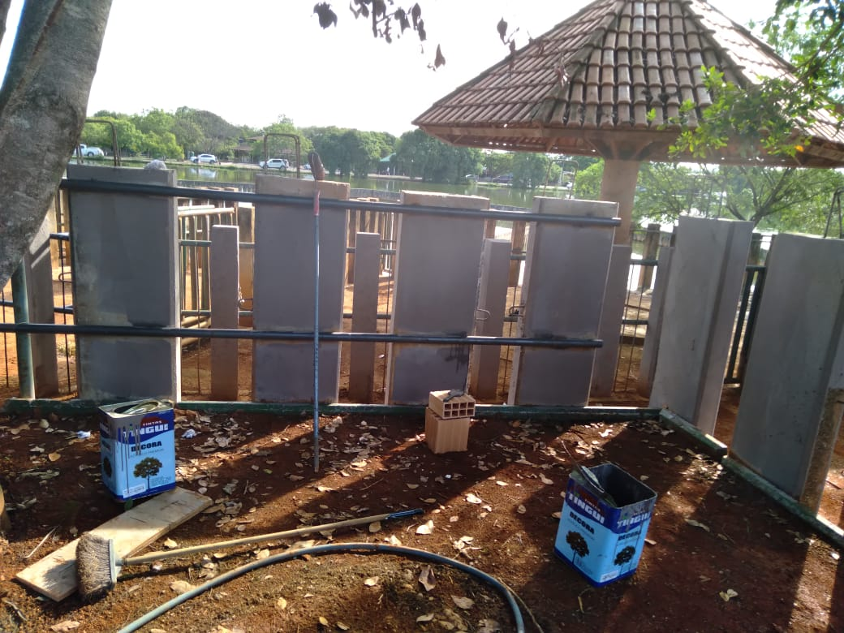
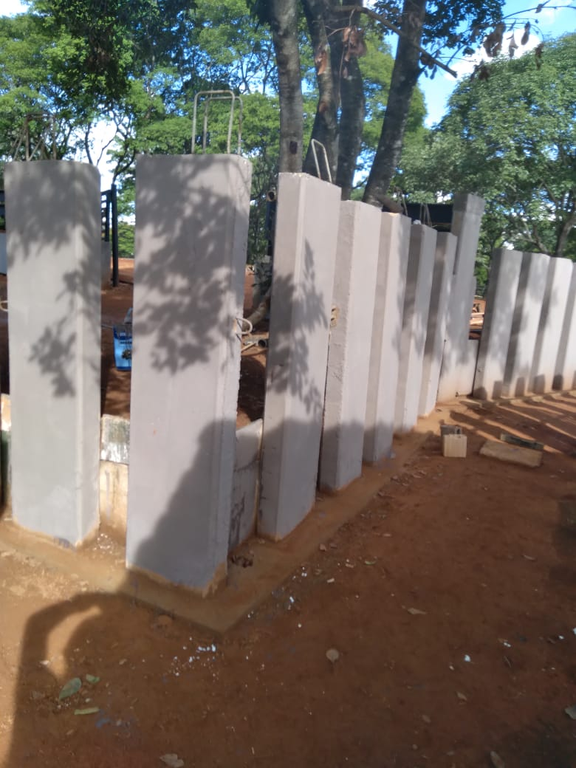
Manutenção recinto Hipopótamo (em andamento) – Pintura

Slide 21
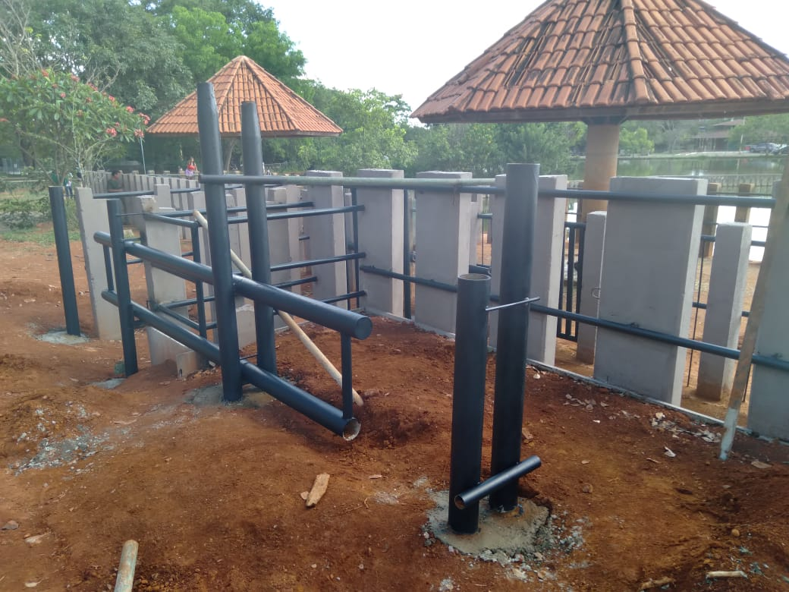
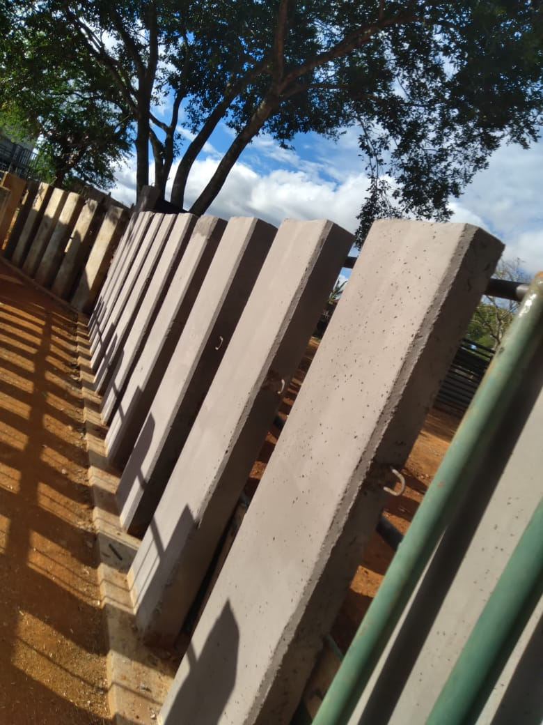
Manutenção recinto Hipopótamo (em andamento) – Pintura

Slide 22
Manutenção recinto Antas – desentupimento da caixa de esgoto

Slide 23
Recinto da Coruja – Mudança de Local

Slide 24
Recinto da onça pintada – Manutenção rede de esgoto

Slide 25
Manutenção recinto extra – para chegada da ursa

Slide 26
Cerca da FJZB

Slide 27
Cerca do Biotério

Slide 28
Manutenção Caixa de Transporte

Slide 29
Manutenção Caixa de Transporte

Slide 30
Retirada das grades nos recintos desativados

Slide 31
Manutenção – Instalação de divisórias em duas salas da SUEUP

Slide 32
Manutenção – Instalação de divisórias em duas salas da SUEUP

Slide 33
Manutenção – Instalação de divisórias em duas salas da SUEUP

Slide 34
Manutenção – cerca serpentário

Slide 35
Manutenção – cerca serpentário

Slide 36
Manutenção – cerca serpentário

Slide 37
Manutenção – caixas de transporte

Slide 38
Manutenção – caixas de transporte

Slide 39
Museu - Pintura

Slide 40
Museu - Pintura

Slide 41
SUAFI - Pintura

Slide 42
SUAFI - Pintura

Slide 43
SUAFI - Pintura

Slide 44
Manutenção e Pintura da Garça

Slide 45
Manutenção e Pintura da Garça

Slide 46
Manutenção e Pintura do portão do Hospital Veterinário

Slide 47
Teatro de Arena – Terraplanagem para início dos bloquetes

Slide 48
Teatro de Arena – início dos bloquetes

Slide 49
Manutenção FJZB – Banco de Concreto

Slide 50
Manutenção FJZB – Limpeza telhado Administração

Slide 51
Manutenção Banheiro do Micário

Slide 52
Manutenção calçada

Slide 53
Manutenção calçada

Slide 54
Manutenção rede elétrica- retirada de cabo pp do chão e criação de um duto

Slide 55
Manutenção rede elétrica- retirada de cabo pp do chão e criação de um duto

Slide 56
Manutenção rede elétrica- retirada de cabo pp do chão e criação de um duto

Slide 57
Manutenção caixas de água pluviais

Slide 58
Manutenção caixas e trocas das tampas

Slide 59
Manutenção Tampa próximo ao lago dos patos

Slide 60
Manutenção Telhado CEMFA

Slide 61
Manutenção Telhado CEMFA

Slide 62
Manutenção Tubulação Macaco Japonês

Slide 63
Manutenção rede elétrica de média e alta tensão – colocando separador.

Slide 64
Manutenção organização dos cabos na administração

Slide 65
Mês de Novembro/2021

